Slide 1
Algoritmo de partición de grafos con restricciones de tamaño, peso y pertenencia para la construcción de Unidades Primarias de Muestreo para encuestas dirigidas a hogares
Octubre, 2023

Slide 2
01
Introducción
¿Qué es un conglomerado?
Características deseables
02
Macroproceso
Flujo
De la Geografía a la Matemática
03
Formulación del problema
Programación entera
Formulación formal
Un ejemplo sobre Teselia
04
Resultados y futuros desafíos
Conglomeración sobre Ambato
Futuros desafíos

Slide 3
Introducción
01.

Slide 4
Unidad Primaria de Muestreo (UPM)
¿Qué es un conglomerado?
Los conglomerados son áreas geográficas, establecimientos, escuelas, o cualquier otro tipo de agregación de unidades utilizados en diseños muestrales multietápicos, pues son particularmente prácticos y costo-eficientes en comparación al muestreo aleatorio simple.
Las encuestas dirigidas a hogares suelen considerar al menos dos etapas de selección, seleccionando conglomerados en la primera etapa, los cuales pasan a denominarse Unidades Primarias de Muestreo.
La selección de las unidades dentro de cada conglomerado (unidades secundarias de muestreo) varía dependiendo de la metodología de la encuesta, pudiendo ser de enumeración completa, aleatoria, diferenciada, entre otras.

Slide 5
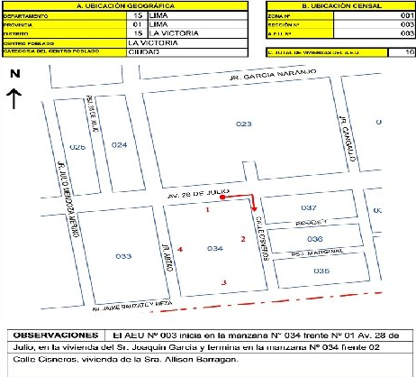
Unidad Primaria de Muestreo (UPM)
Características
Es un área geográfica contigua de fácil identificación y recorrido.
Tienen un número de viviendas dentro de un rango determinado.
Está conformada por polígonos (manzanas o sectores dispersos) de la misma parroquia censal.
Las UPM se utilizan para todas las encuestas dirigidas a hogares en el periodo intercensal.

Slide 6
Macroproceso
02.

Slide 7


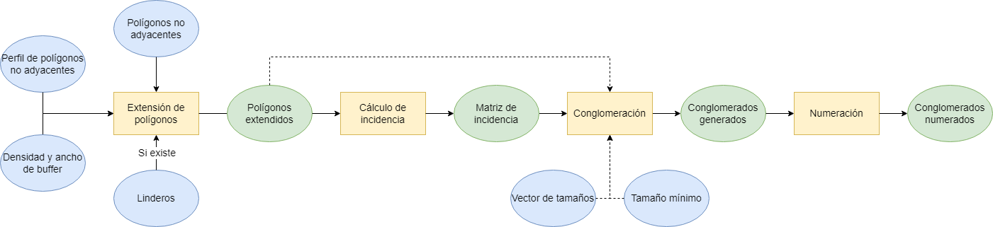
Macro proceso
El macroproceso está conformado por funciones enfocadas en la generación de UPM tomando como insumo la información cartográfica con la que cuenta el INEC.

Slide 8
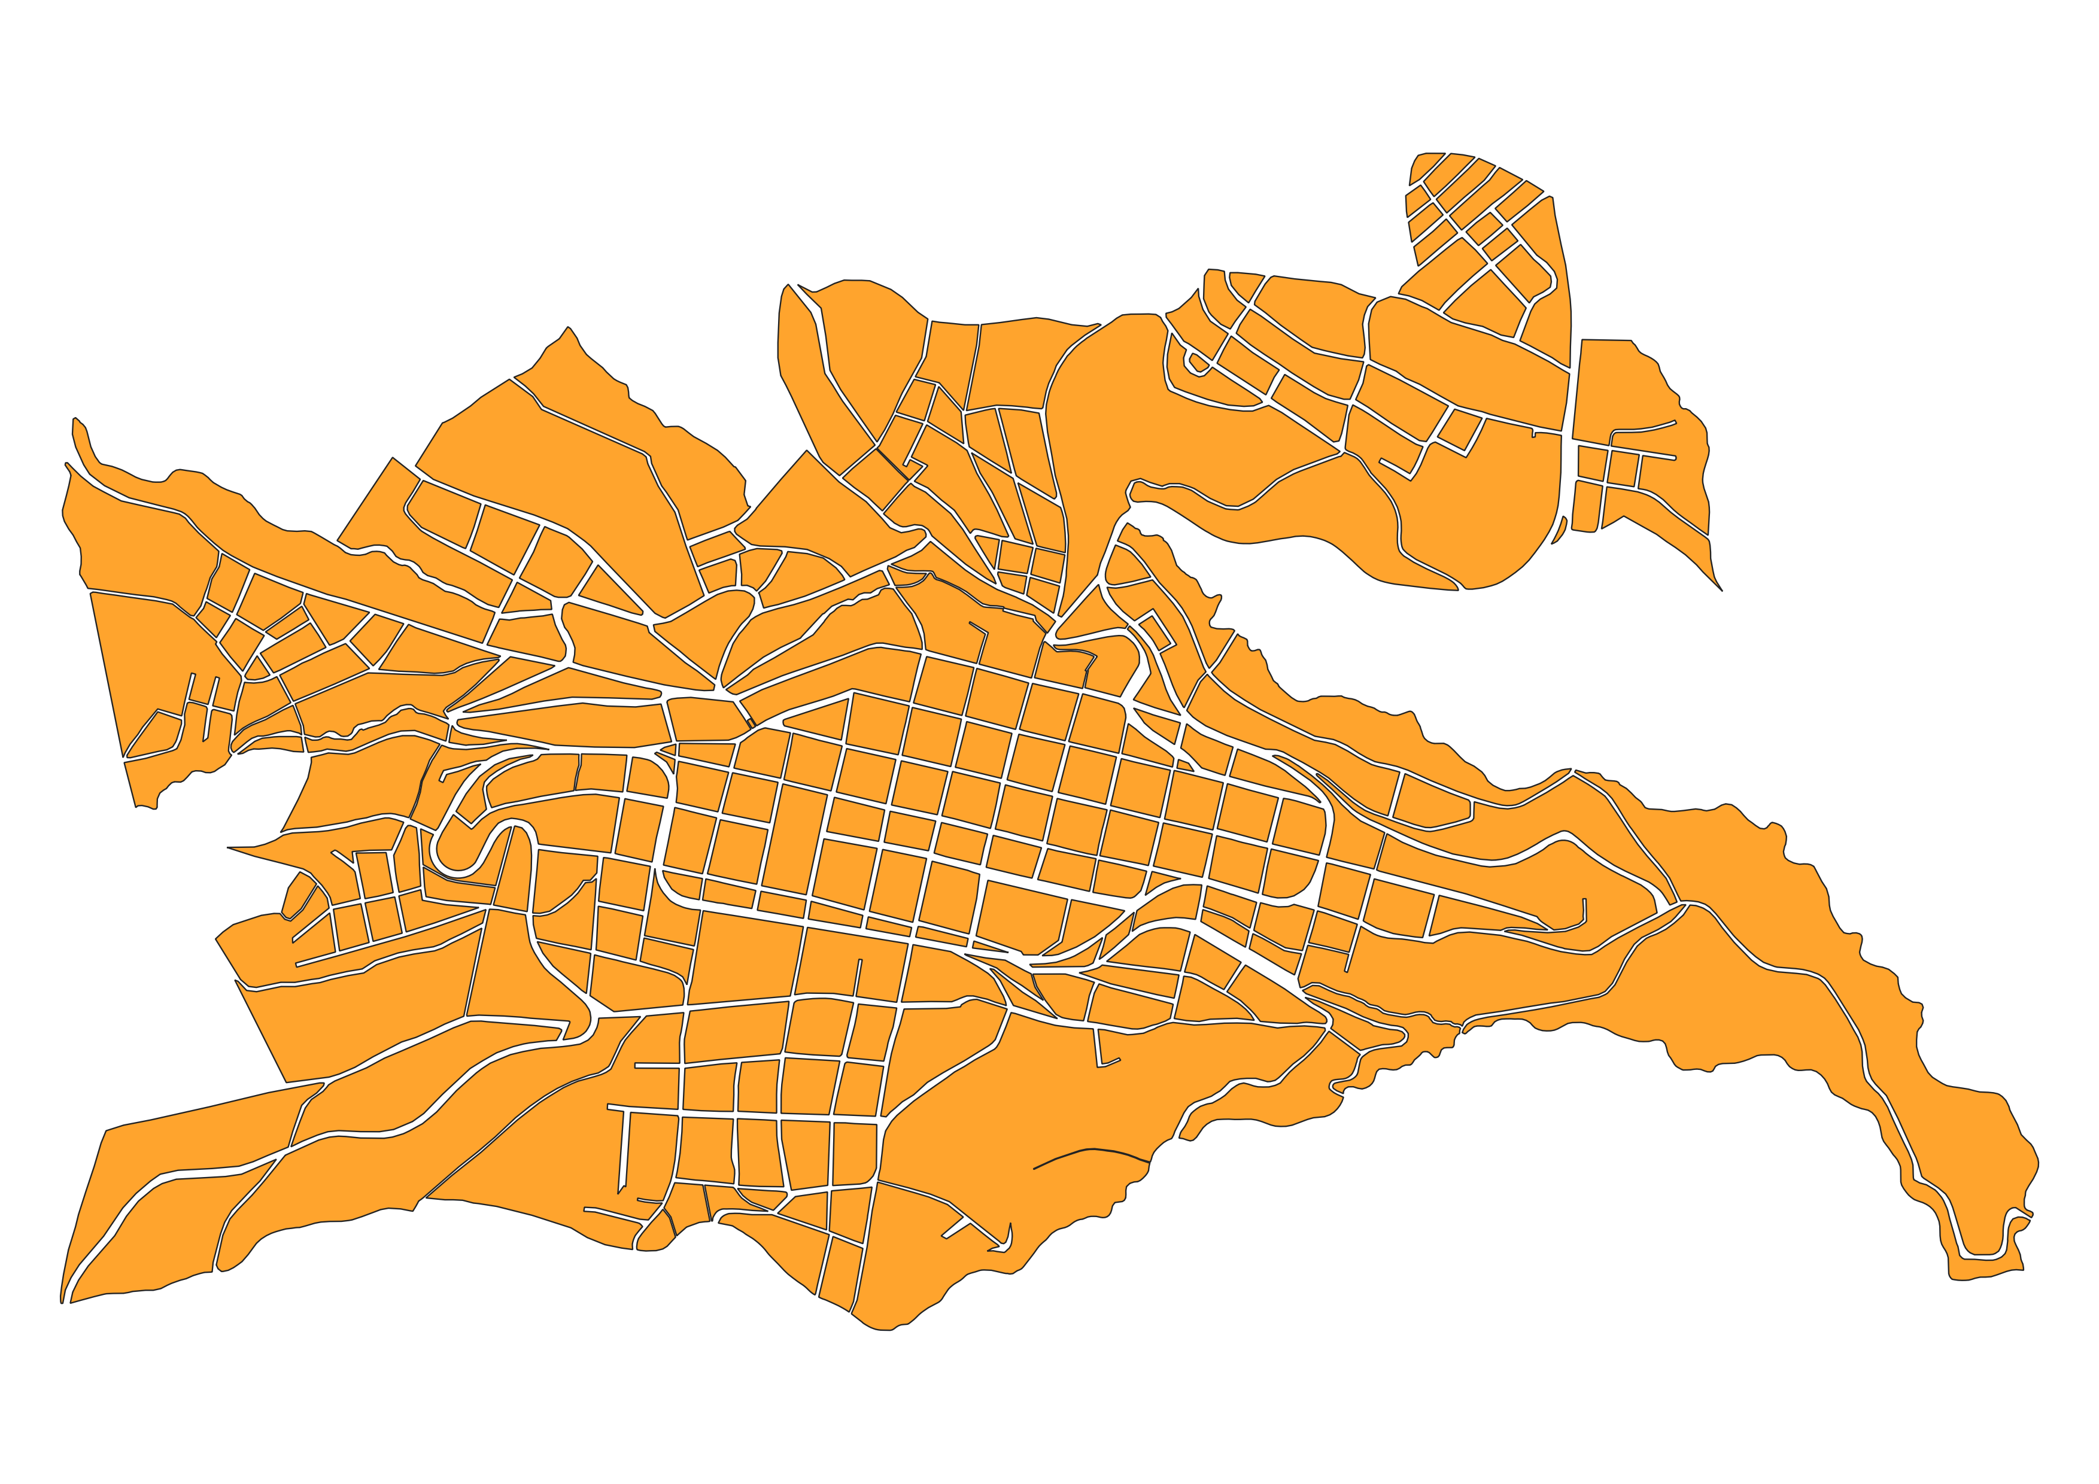
Macro proceso
Polígonos no adyacentes generalmente hace referencia a manzanas.

Slide 9

Macro proceso
Es un polígono que delimita la zona de extensión a trabajar.

Slide 10
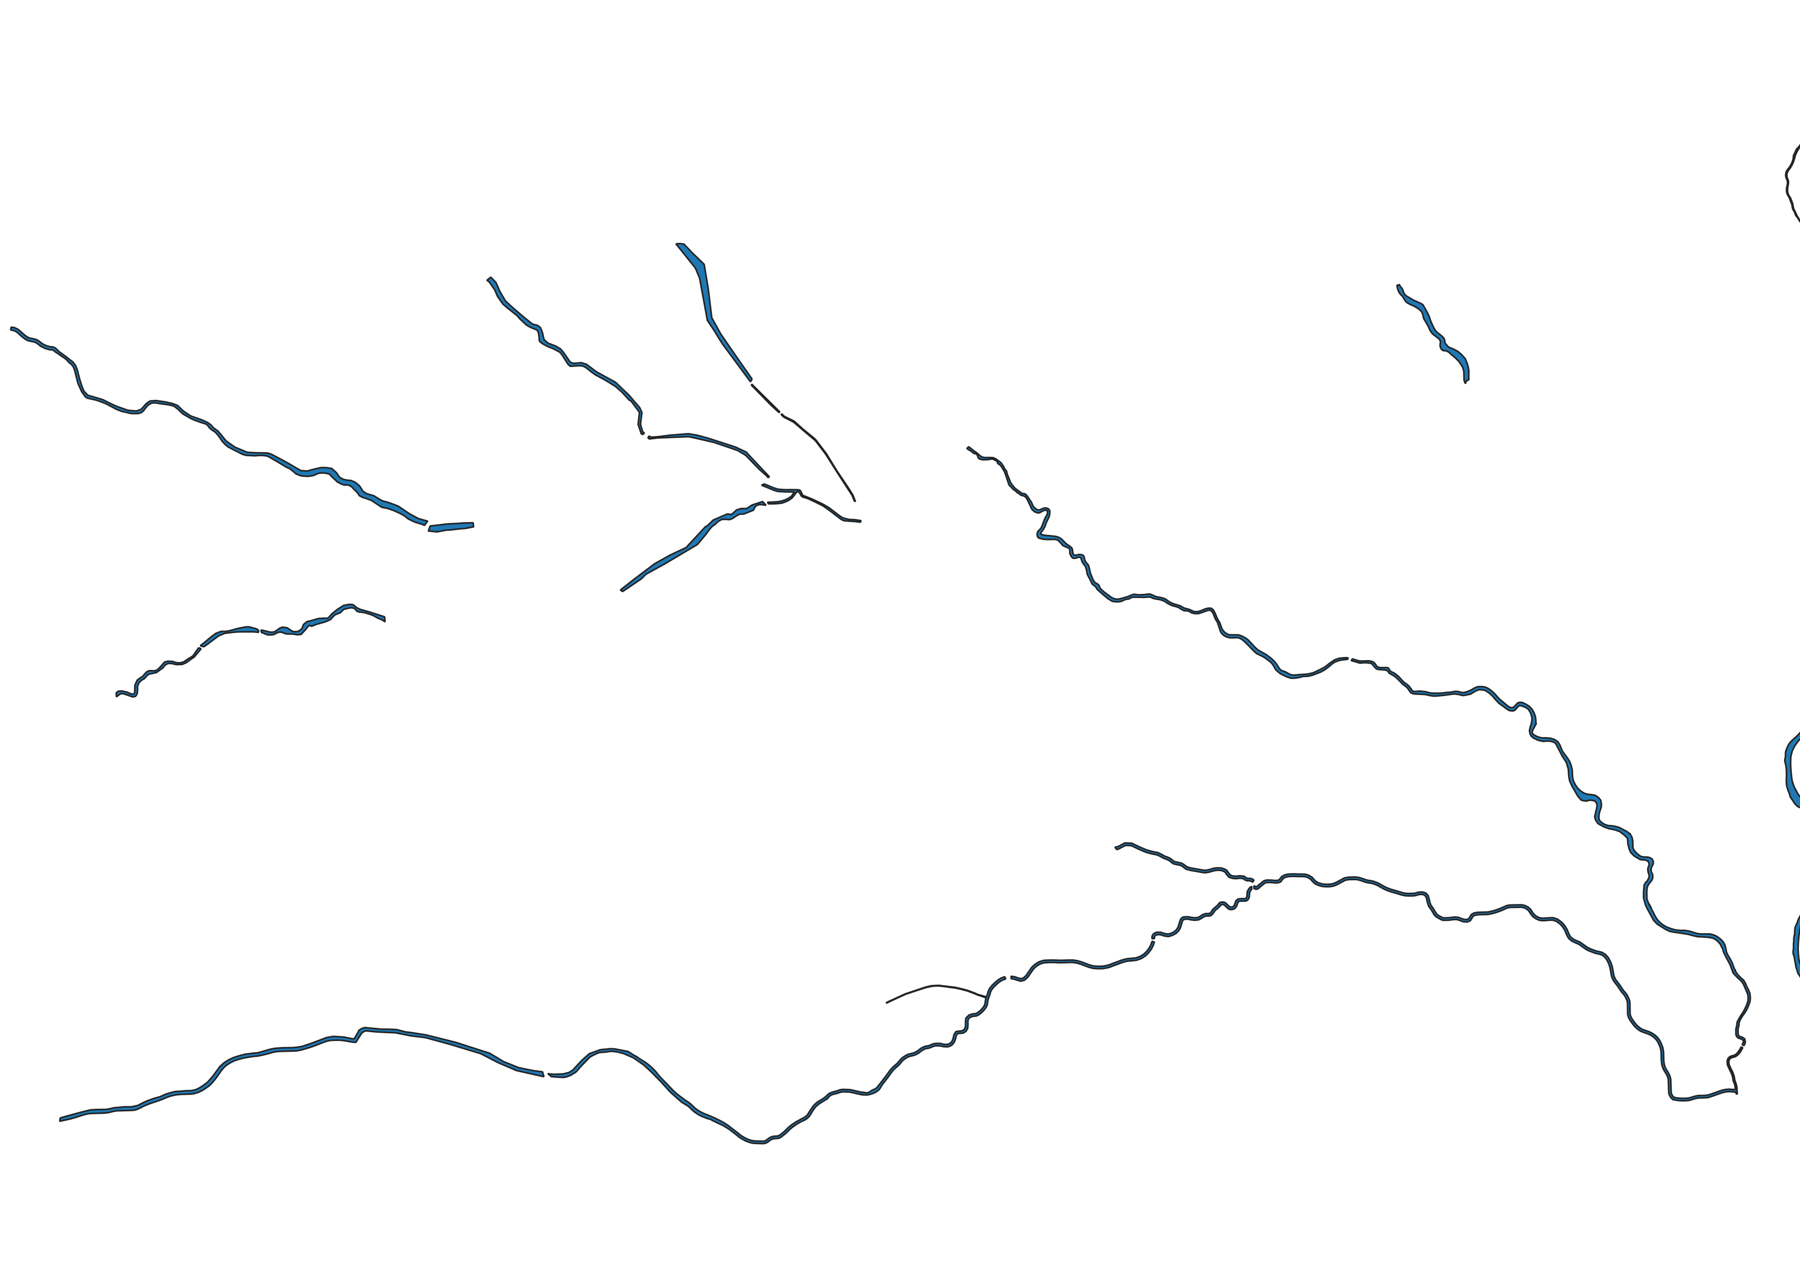
Macro proceso
Es un multipolígono que representa los ríos o linderos, sirve para evitar uniones entre manzanas separadas por los mismos, pueden o no estar contenidos en el perfil.

Slide 11
Macro proceso
La densidad y el ancho del buffer, son valores escalares que determinan la calidad de la extensión del polígono. A mayor calidad mayor cantidad de procesamiento requerida.

Slide 12
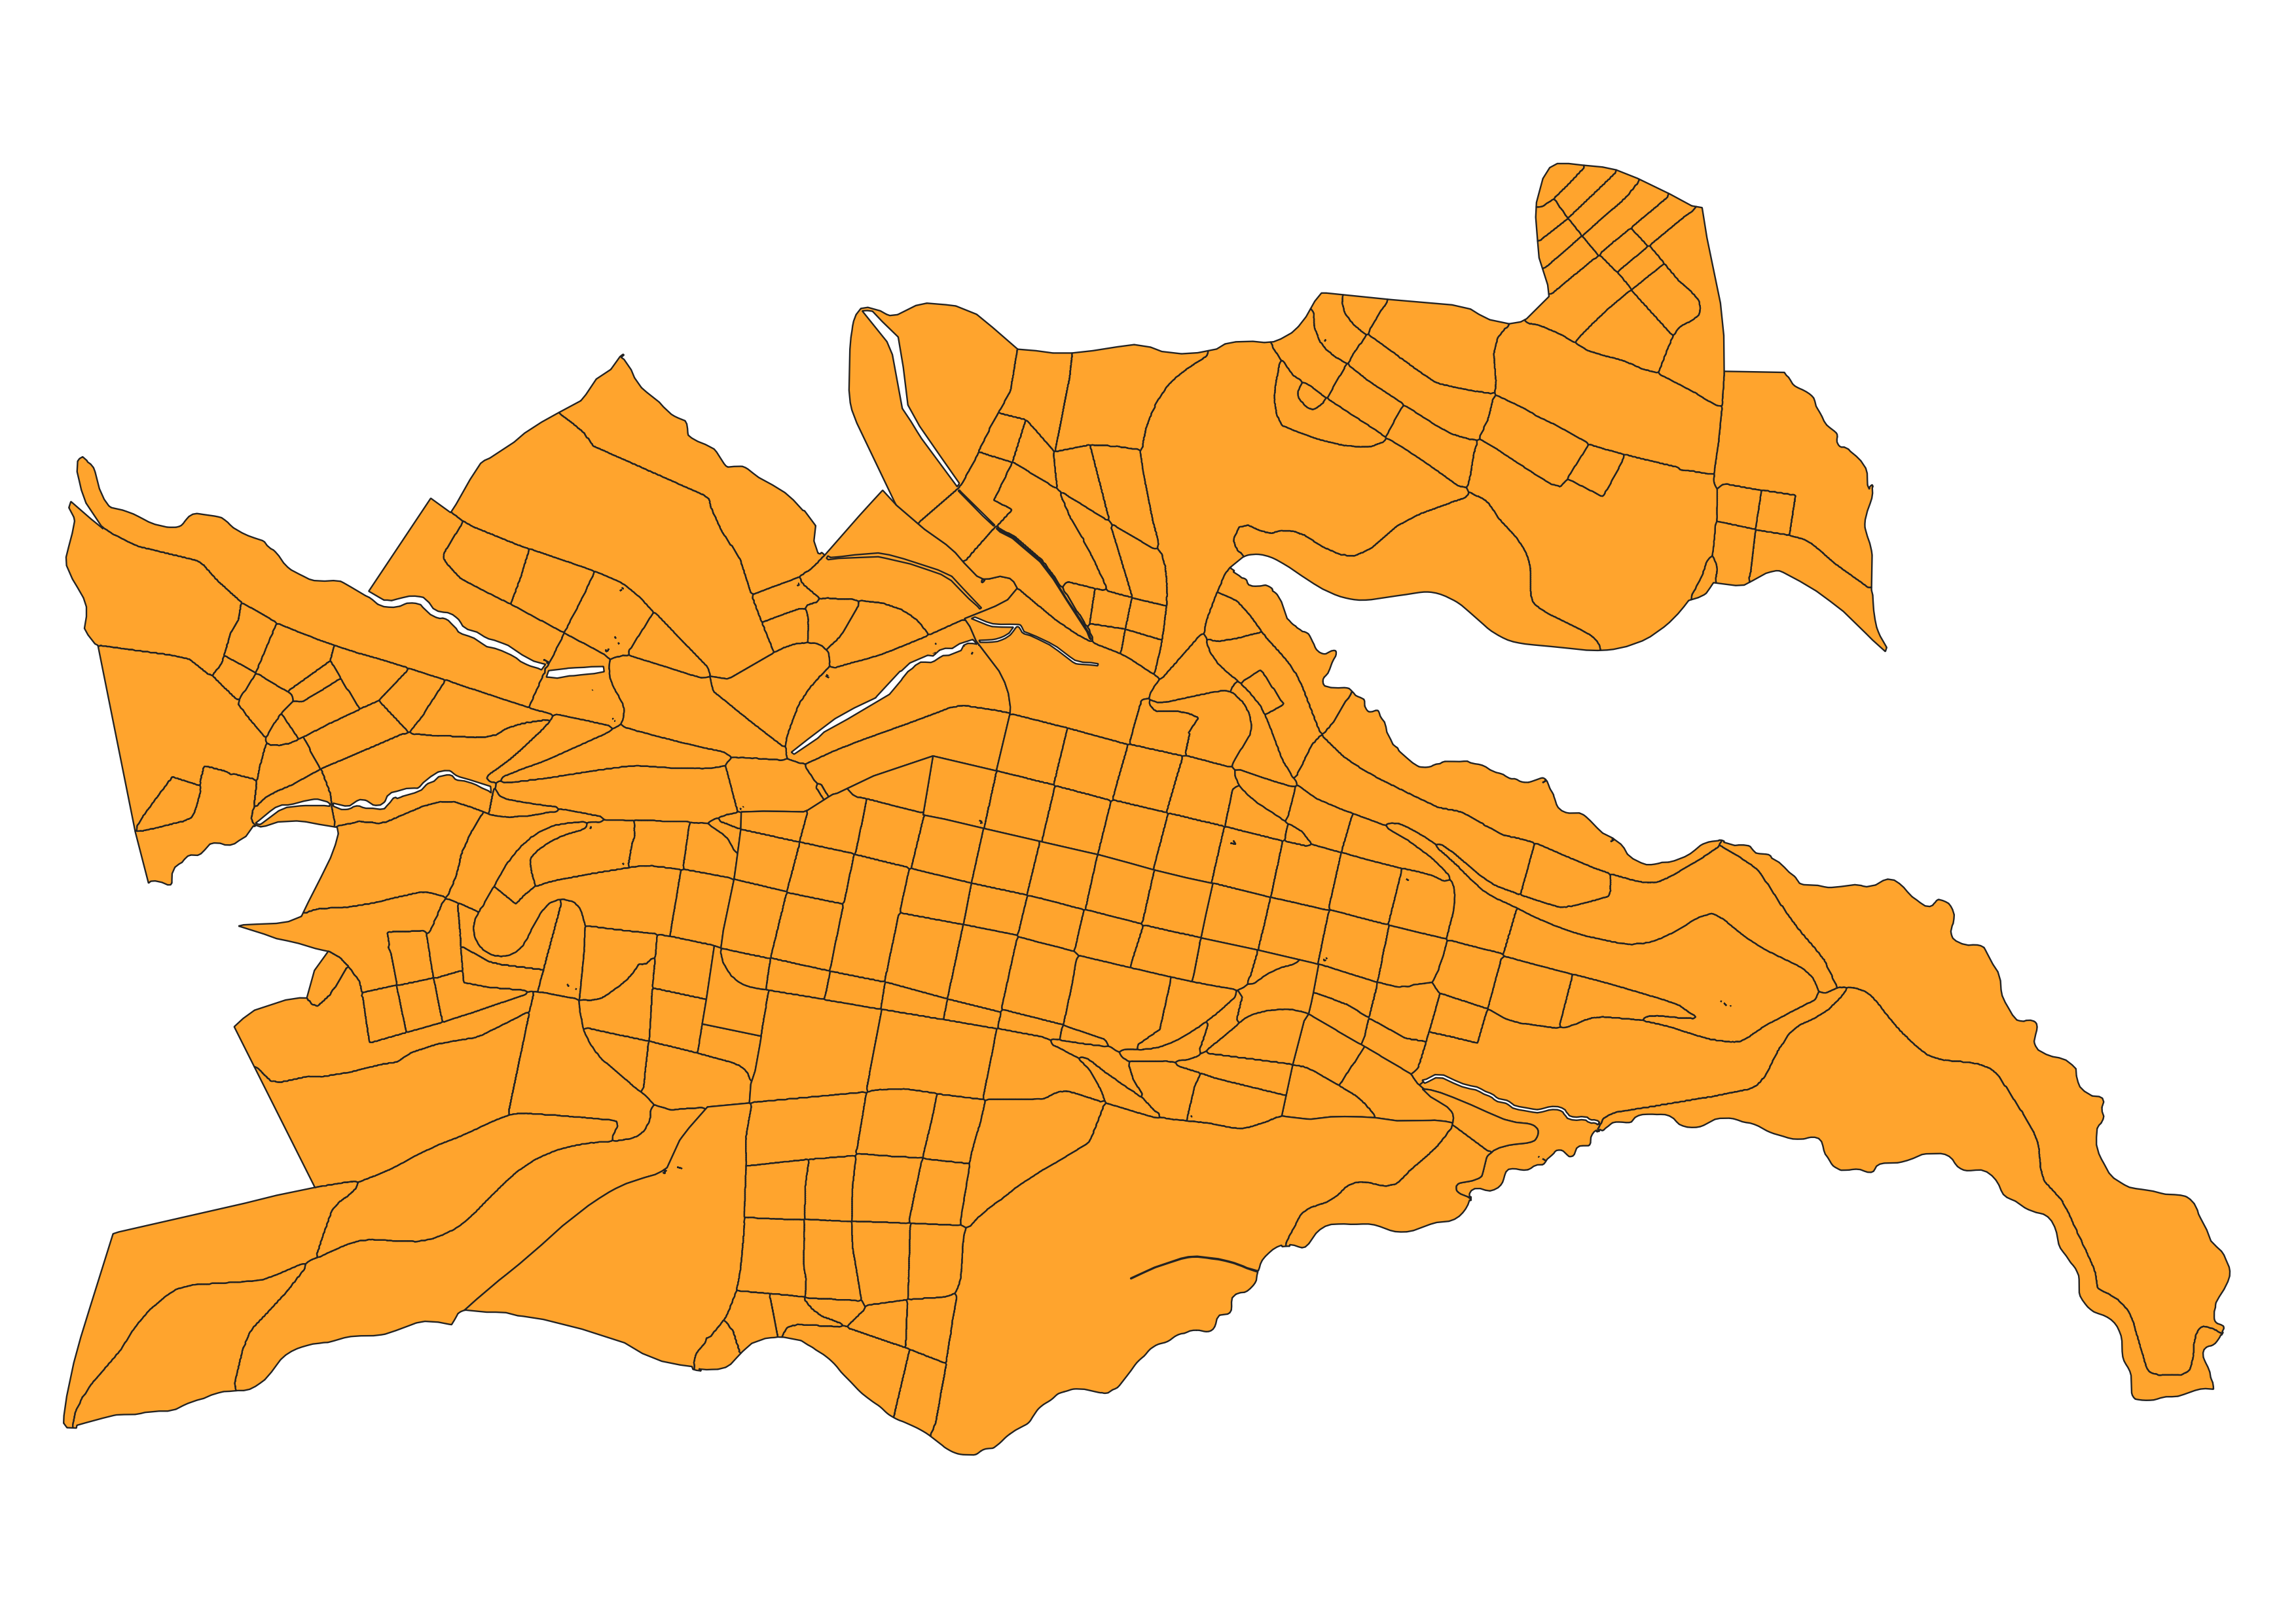
Macro proceso
Al extender las manzanas se puede obtener su relación utilizando herramientas geográficas.

Slide 13
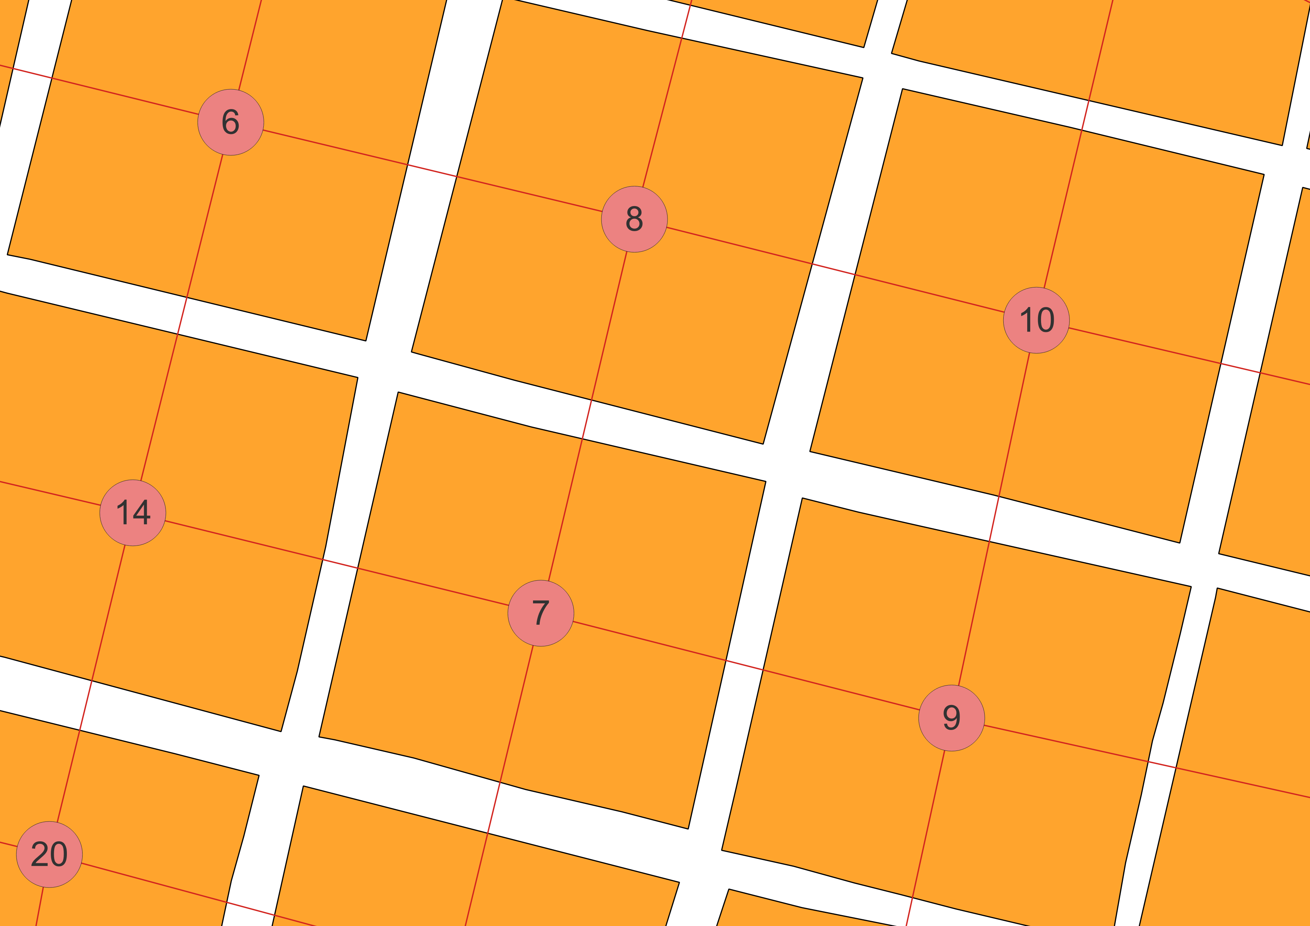
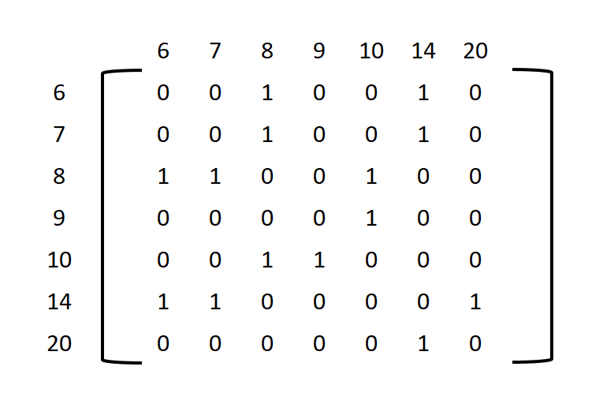
Macro proceso
La relación binaria que representa la matriz de incidencia es “polígono A comparte frontera con el polígono B”.

Slide 14
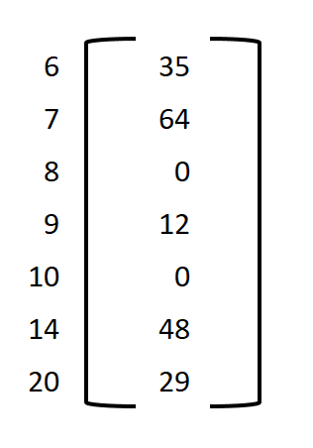
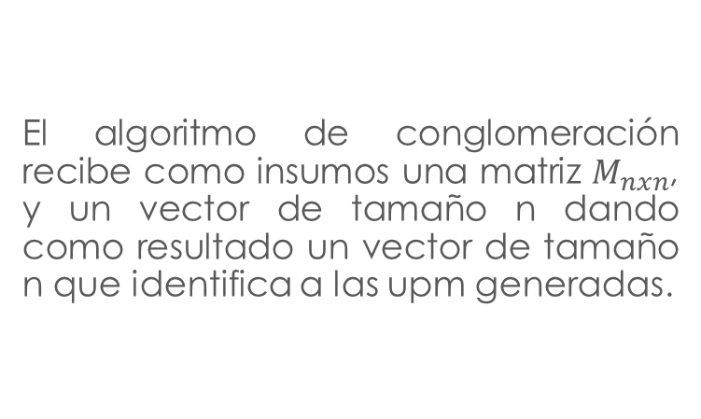
Macro proceso
El algoritmo de conglomeración recibe como insumos una matriz $M_{nxn}$, y un vector de tamaño n dando como resultado un vector de tamaño n que identifica a las upm generadas.

Slide 15
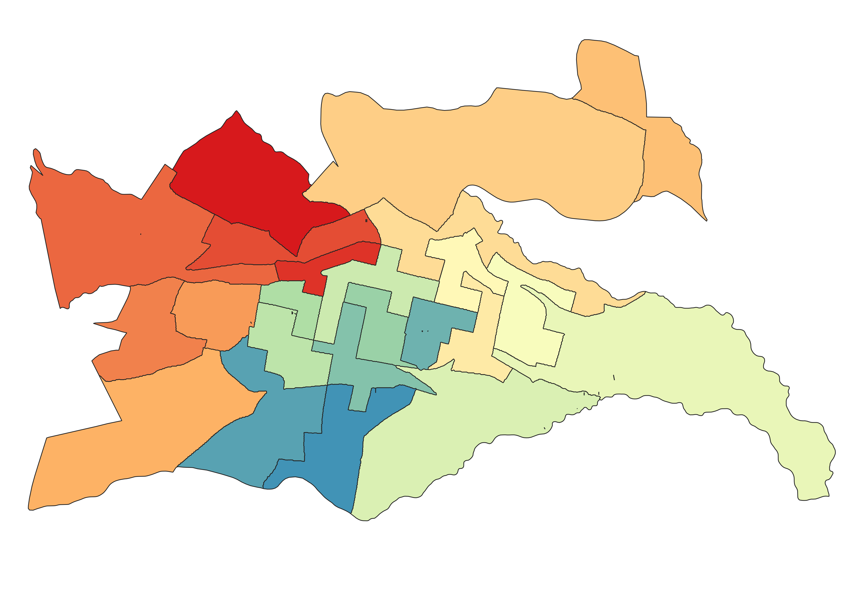
Macro proceso
A partir de las manzanas extendidas se obtiene de forma automática la delimitación geográfica de las UPM creadas.

Slide 16
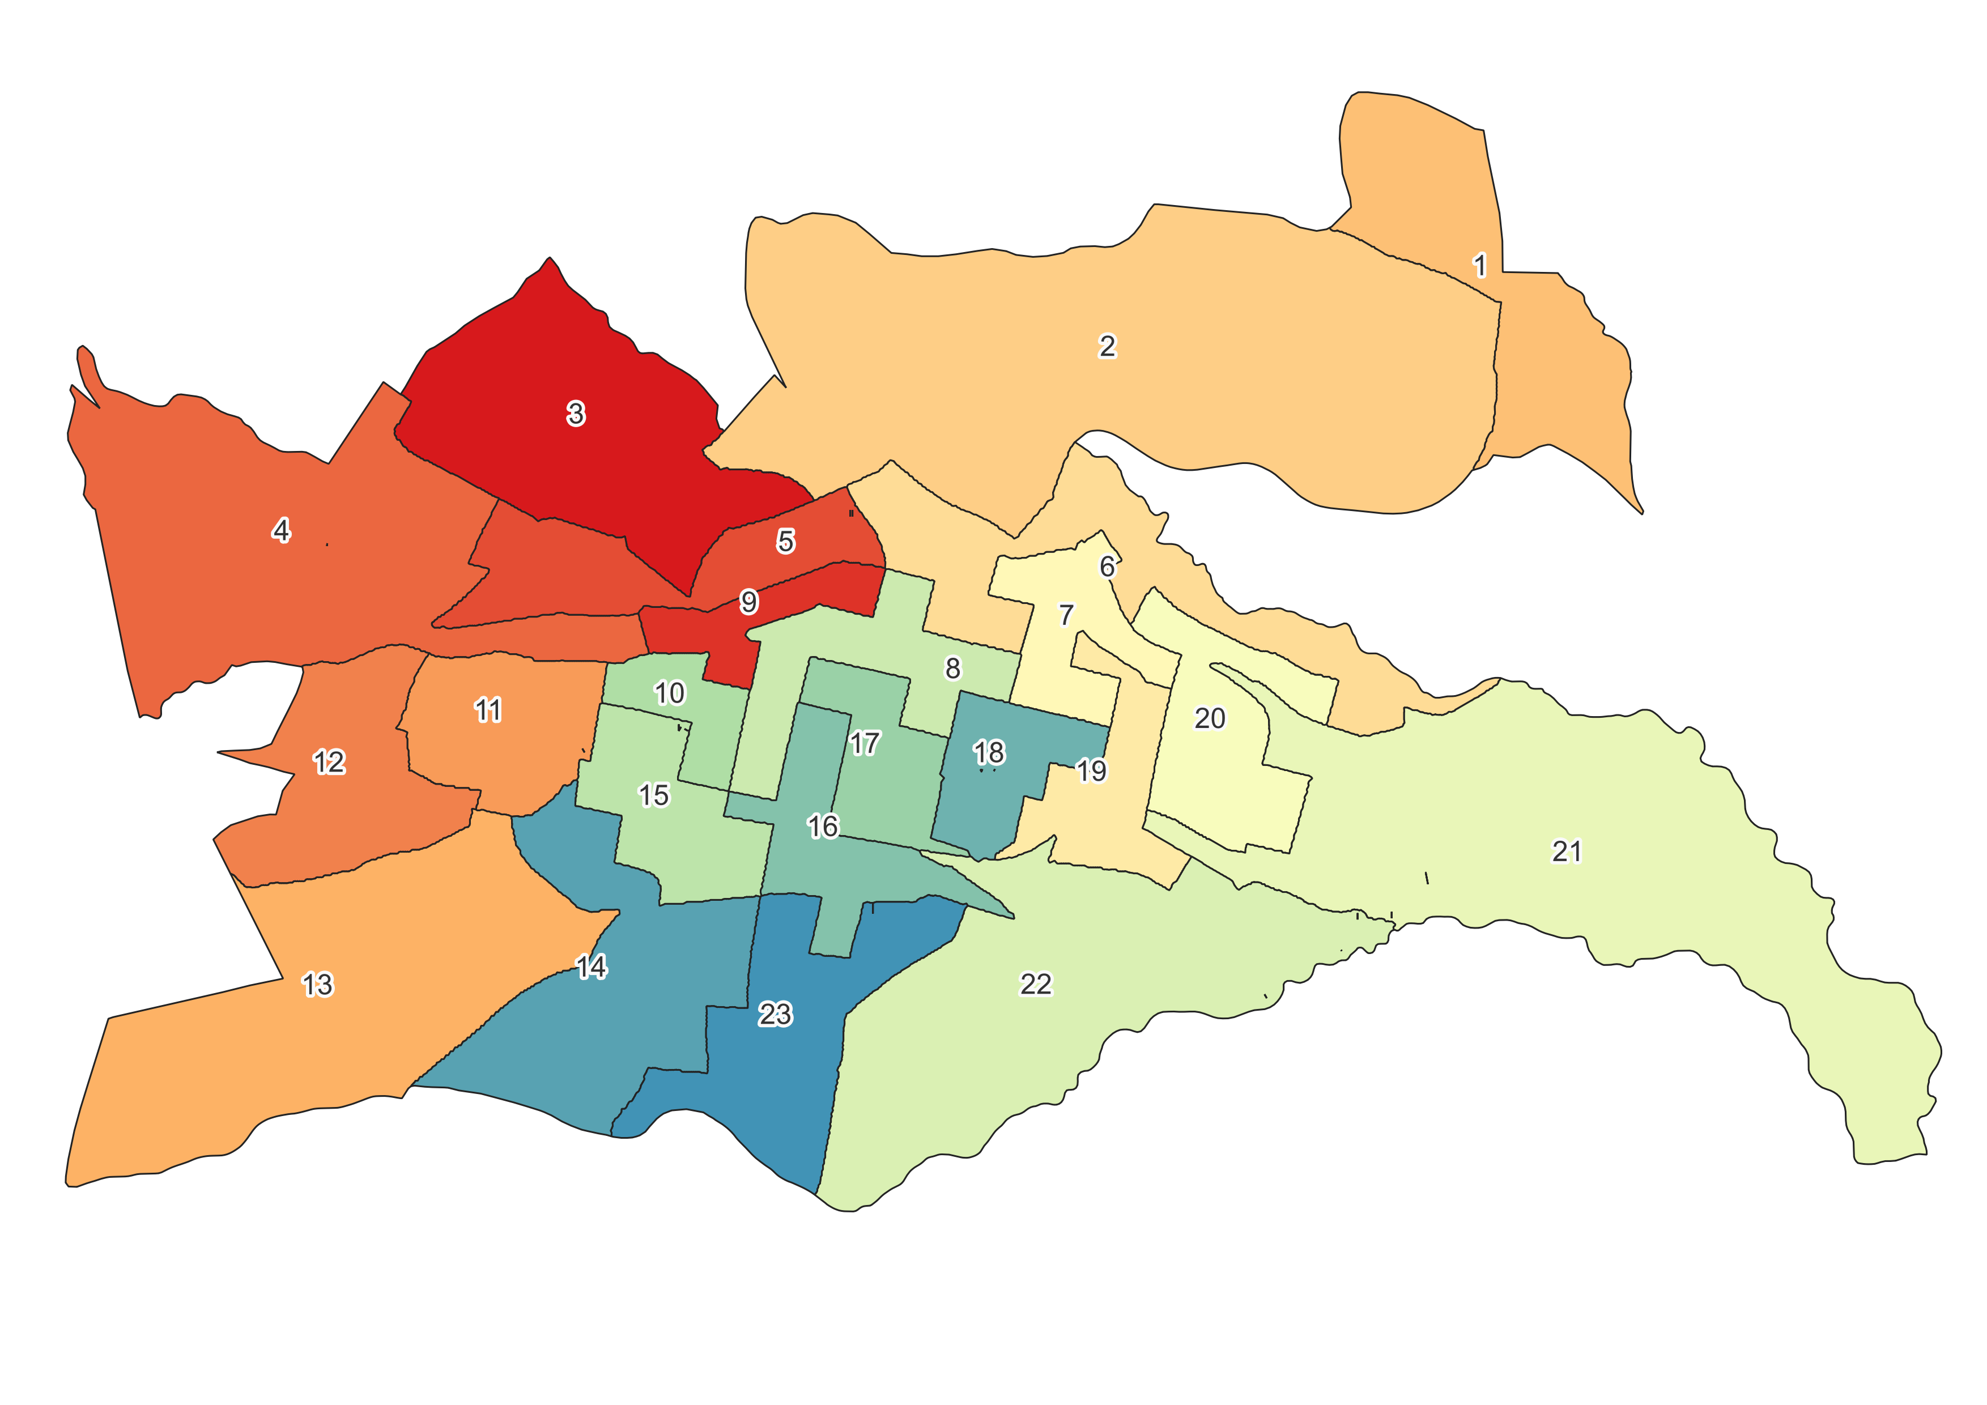
Macro proceso
El algoritmo numera a las UPM en forma serpenteante empezando por aquella que está más al norte.

Slide 17
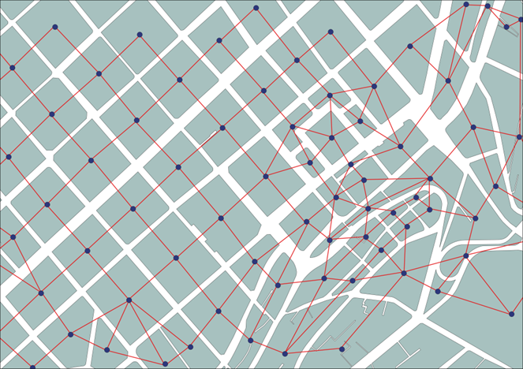
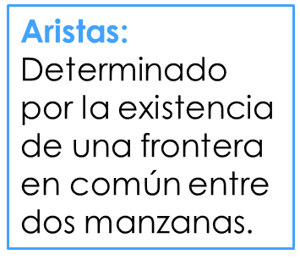
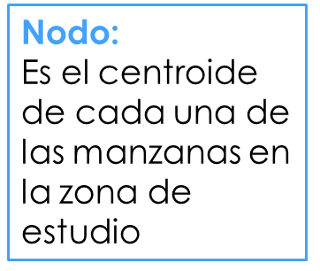
De la Geografía a la Matemática
Nodos (manzanas) y aristas (frontera en común)
En Matemática, un grafo es un conjunto de objetos llamados nodos unidos por enlaces llamados aristas, que permiten representar relaciones binarias entre elementos de un conjunto.
Para la generación de UPM, el grafo estaría determinado por:
Aristas:
Determinado por la existencia de una frontera en común entre dos manzanas.
Nodo:
Es el centroide de cada una de las manzanas en la zona de estudio

Slide 18
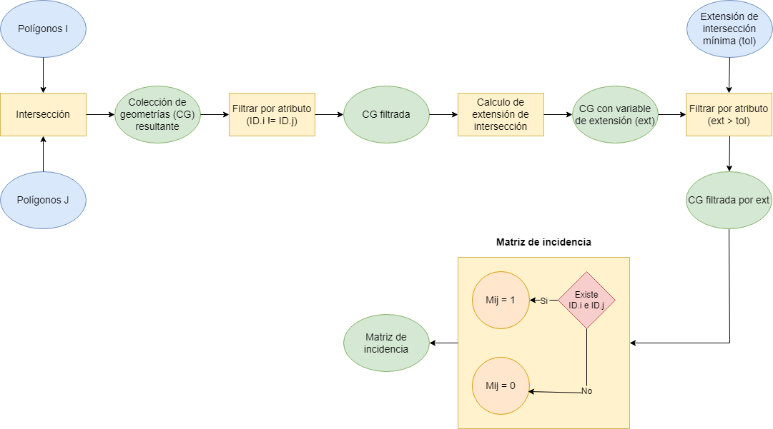
De la Geografía a la Matemática
La matriz de incidencia se deriva de las polígonos extendidos

Slide 19
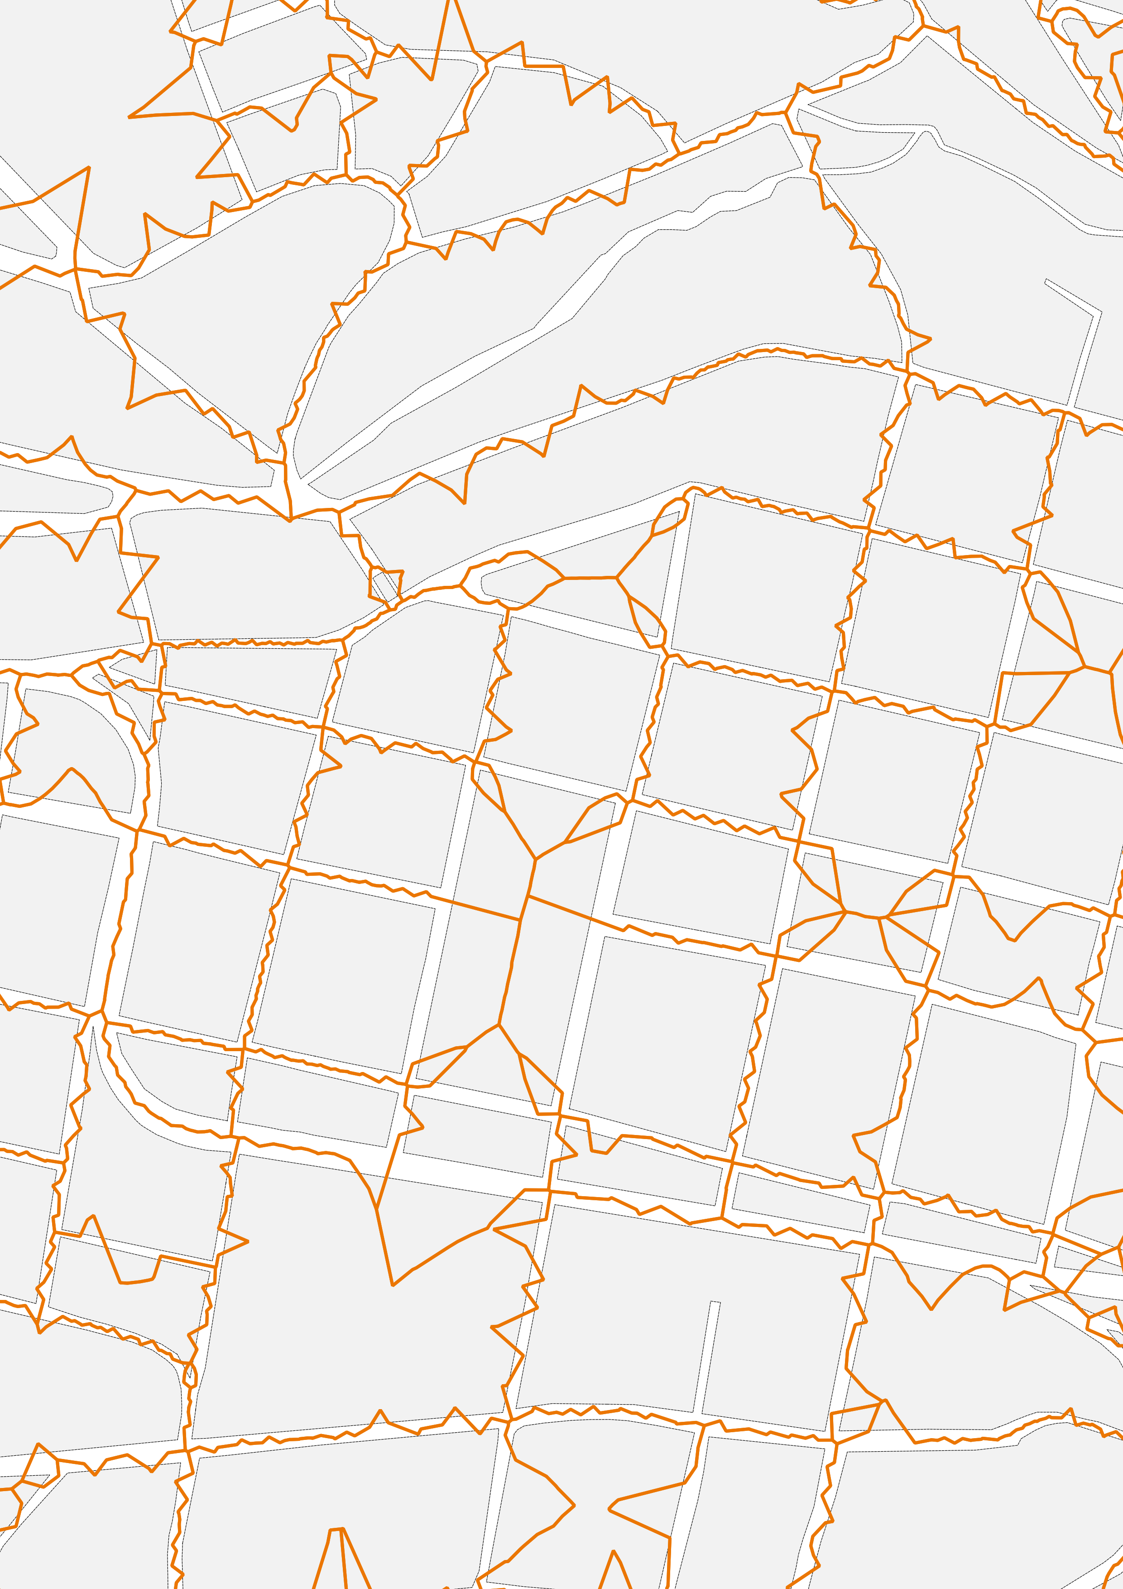
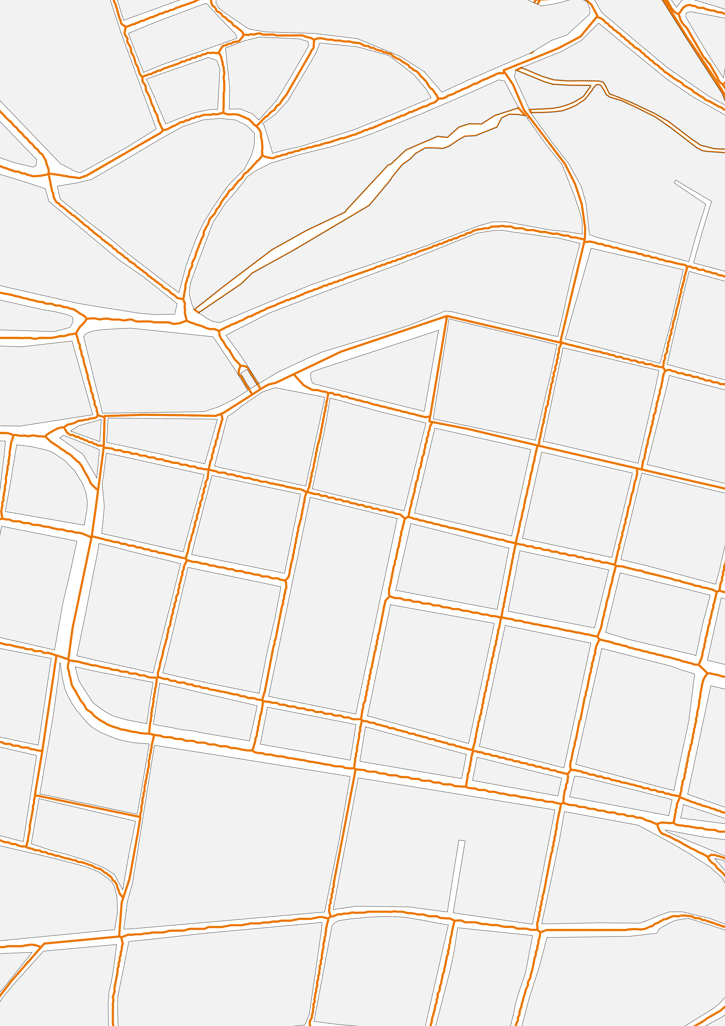
De la Geografía a la Matemática
Extensión de manzanas como insumo para matriz de incidencia
Previo Posterior

Slide 20
Formulación del problema
03.

Slide 21
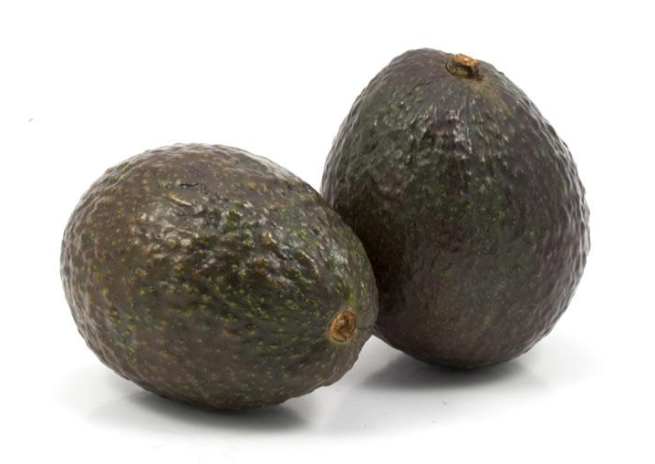
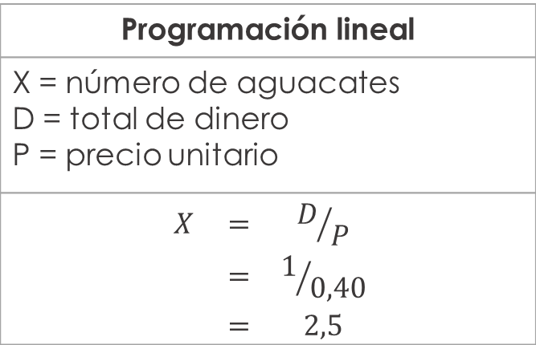
¿Qué es Programación Entera?
Los modelos de programación entera son una extensión de los modelos lineales en los que al menos una variable asociada toma valores restringidos a los números enteros.
Un pequeño ejemplo:
¿Cuántos aguacates puede comprar Juanito con 1 USD, si cada uno cuesta 0,40 ctvs.?
Programación lineal
X = número de aguacates D = total de dinero P = precio unitario
$$\begin{matrix}X & = & D/P \\ & = & 1/{0,40} \\ & = & 2,5\end{matrix}$$
Programación entera

Slide 22
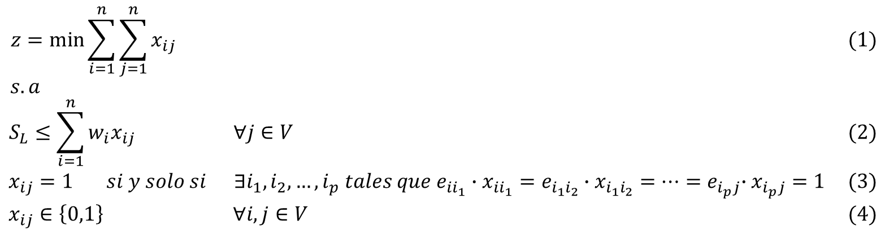
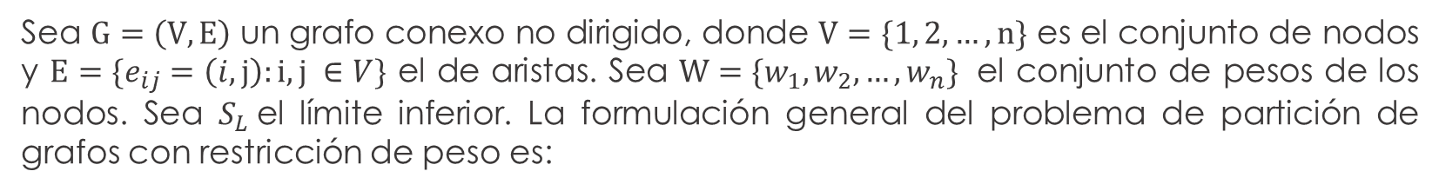
Formulación formal
Problema de partición de grafos
Sea $G=\left(V, E\right)$ un grafo conexo no dirigido, donde $V=\{1, 2, …, n\}$ es el conjunto de nodos y $E=\{e_{ij}=\left(i, j\right):i,j ∈V\}$ el de aristas. Sea $W=\{w_{1}, w_{2}, …, w_{n}\}$ el conjunto de pesos de los nodos. Sea $S_{L}$el límite inferior. La formulación general del problema de partición de grafos con restricción de peso es:
$$\begin{matrix}z=\min{\sum_{i=1}^{n}{\sum_{j=1}^{n}{x_{ij} }}} & & (1) \\ s.a & & \\ S_{L}≤\sum_{i=1}^{n}{w_{i}x_{ij}} & ∀j∈V & (2) \\ x_{ij}=1 si y solo si & ∃i_{1},i_{2},…,i_{p} tales que e_{ii_{1}}∙x_{ii_{1}}=e_{i_{1}i_{2}}∙x_{i_{1}i_{2}}=…{=e}_{i_{p}j}∙x_{i_{p}j}=1 & (3) \\ x_{ij}∈\left\{0,1\right\} & ∀i,j∈V & (4)\end{matrix}$$

Slide 23
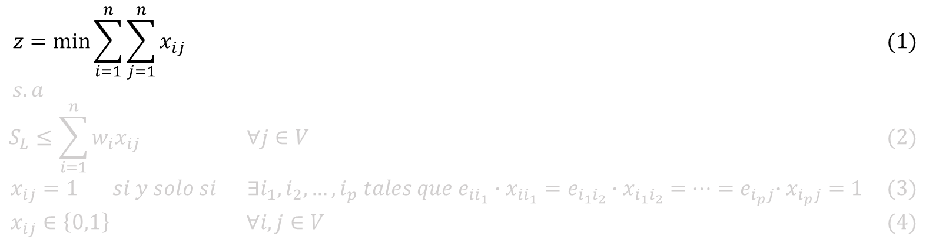
Formulación formal
Problema de partición de grafos
Sea $G=\left(V, E\right)$ un grafo conexo no dirigido, donde $V=\{1, 2, …, n\}$ es el conjunto de nodos y $E=\{e_{ij}=\left(i, j\right):i,j ∈V\}$ el de aristas. Sea $W=\{w_{1}, w_{2}, …, w_{n}\}$ el conjunto de pesos de los nodos. Sea $S_{L}$el límite inferior. La formulación general del problema de partición de grafos con restricción de peso es:
$$\begin{matrix}z=\min{\sum_{i=1}^{n}{\sum_{j=1}^{n}{x_{ij} }}} & & (1) \\ s.a & & \\ S_{L}≤\sum_{i=1}^{n}{w_{i}x_{ij} } & ∀j∈V & (2) \\ x_{ij}=1 si y solo si & ∃i_{1},i_{2},…,i_{p} tales que e_{ii_{1}}∙x_{ii_{1}}=e_{i_{1}i_{2}}∙x_{i_{1}i_{2}}=…{=e}_{i_{p}j}∙x_{i_{p}j}=1 & (3) \\ x_{ij}∈\left\{0,1\right\} & ∀i,j∈V & (4)\end{matrix}$$
Función objetivo: Minimizar el número de uniones maximizando el número de UPM.

Slide 24
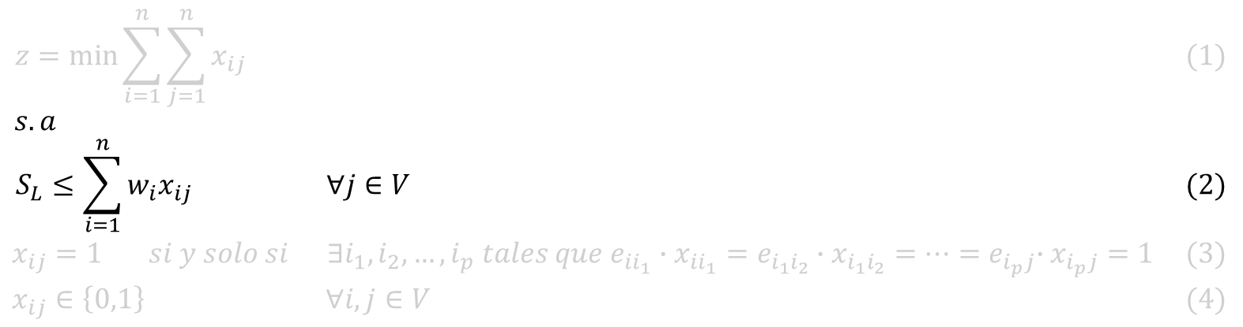
Formulación formal
Problema de partición de grafos
Sea $G=\left(V, E\right)$ un grafo conexo no dirigido, donde $V=\{1, 2, …, n\}$ es el conjunto de nodos y $E=\{e_{ij}=\left(i, j\right):i,j ∈V\}$ el de aristas. Sea $W=\{w_{1}, w_{2}, …, w_{n}\}$ el conjunto de pesos de los nodos. Sea $S_{L}$el límite inferior. La formulación general del problema de partición de grafos con restricción de peso es:
$$\begin{matrix}z=\min{\sum_{i=1}^{n}{\sum_{j=1}^{n}{x_{ij} }}} & & (1) \\ s.a & & \\ S_{L}≤\sum_{i=1}^{n}{w_{i}x_{ij} } & ∀j∈V & (2) \\ x_{ij}=1 si y solo si & ∃i_{1},i_{2},…,i_{p} tales que e_{ii_{1}}∙x_{ii_{1}}=e_{i_{1}i_{2}}∙x_{i_{1}i_{2}}=…{=e}_{i_{p}j}∙x_{i_{p}j}=1 & (3) \\ x_{ij}∈\left\{0,1\right\} & ∀i,j∈V & (4)\end{matrix}$$
Capacidad: Controla el tamaño de las UPM (mayor o igual a $S_{L}$)$.$

Slide 25
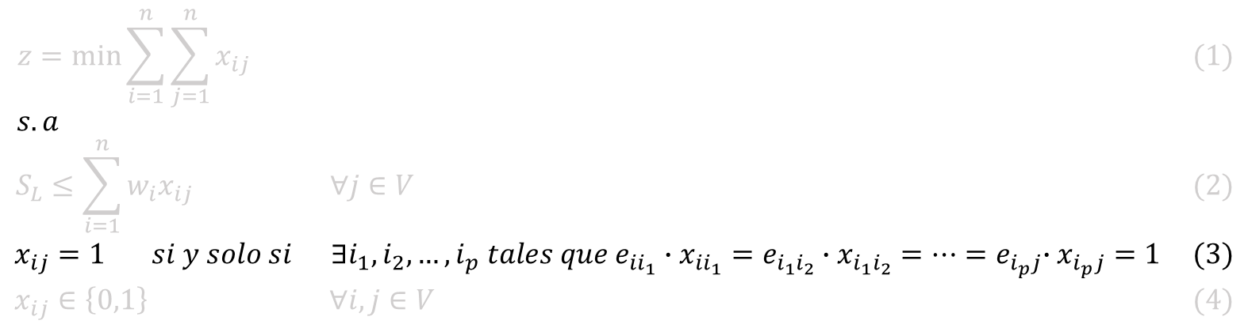
Formulación formal
Problema de partición de grafos
Sea $G=\left(V, E\right)$ un grafo conexo no dirigido, donde $V=\{1, 2, …, n\}$ es el conjunto de nodos y $E=\{e_{ij}=\left(i, j\right):i,j ∈V\}$ el de aristas. Sea $W=\{w_{1}, w_{2}, …, w_{n}\}$ el conjunto de pesos de los nodos. Sea $S_{L}$el límite inferior. La formulación general del problema de partición de grafos con restricción de peso es:
$$\begin{matrix}z=\min{\sum_{i=1}^{n}{\sum_{j=1}^{n}{x_{ij} }}} & & (1) \\ s.a & & \\ S_{L}≤\sum_{i=1}^{n}{w_{i}x_{ij} } & ∀j∈V & (2) \\ x_{ij}=1 si y solo si & ∃i_{1},i_{2},…,i_{p} tales que e_{ii_{1}}∙x_{ii_{1}}=e_{i_{1}i_{2}}∙x_{i_{1}i_{2}}=…{=e}_{i_{p}j}∙x_{i_{p}j}=1 & (3) \\ x_{ij}∈\left\{0,1\right\} & ∀i,j∈V & (4)\end{matrix}$$
Conexidad: Las UPM están formadas por polígonos que comparten frontera$.$

Slide 26
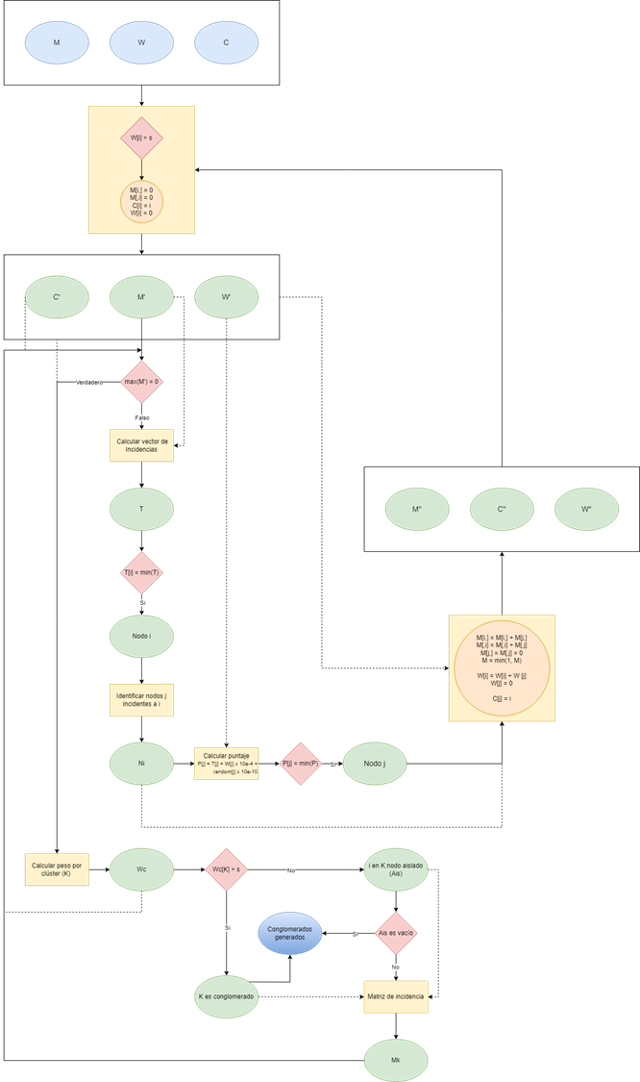
Algoritmo de conglomeración
Algoritmo recursivo
P1: Identificación de nodos que cumplen la restricción de tamaño.

Slide 27
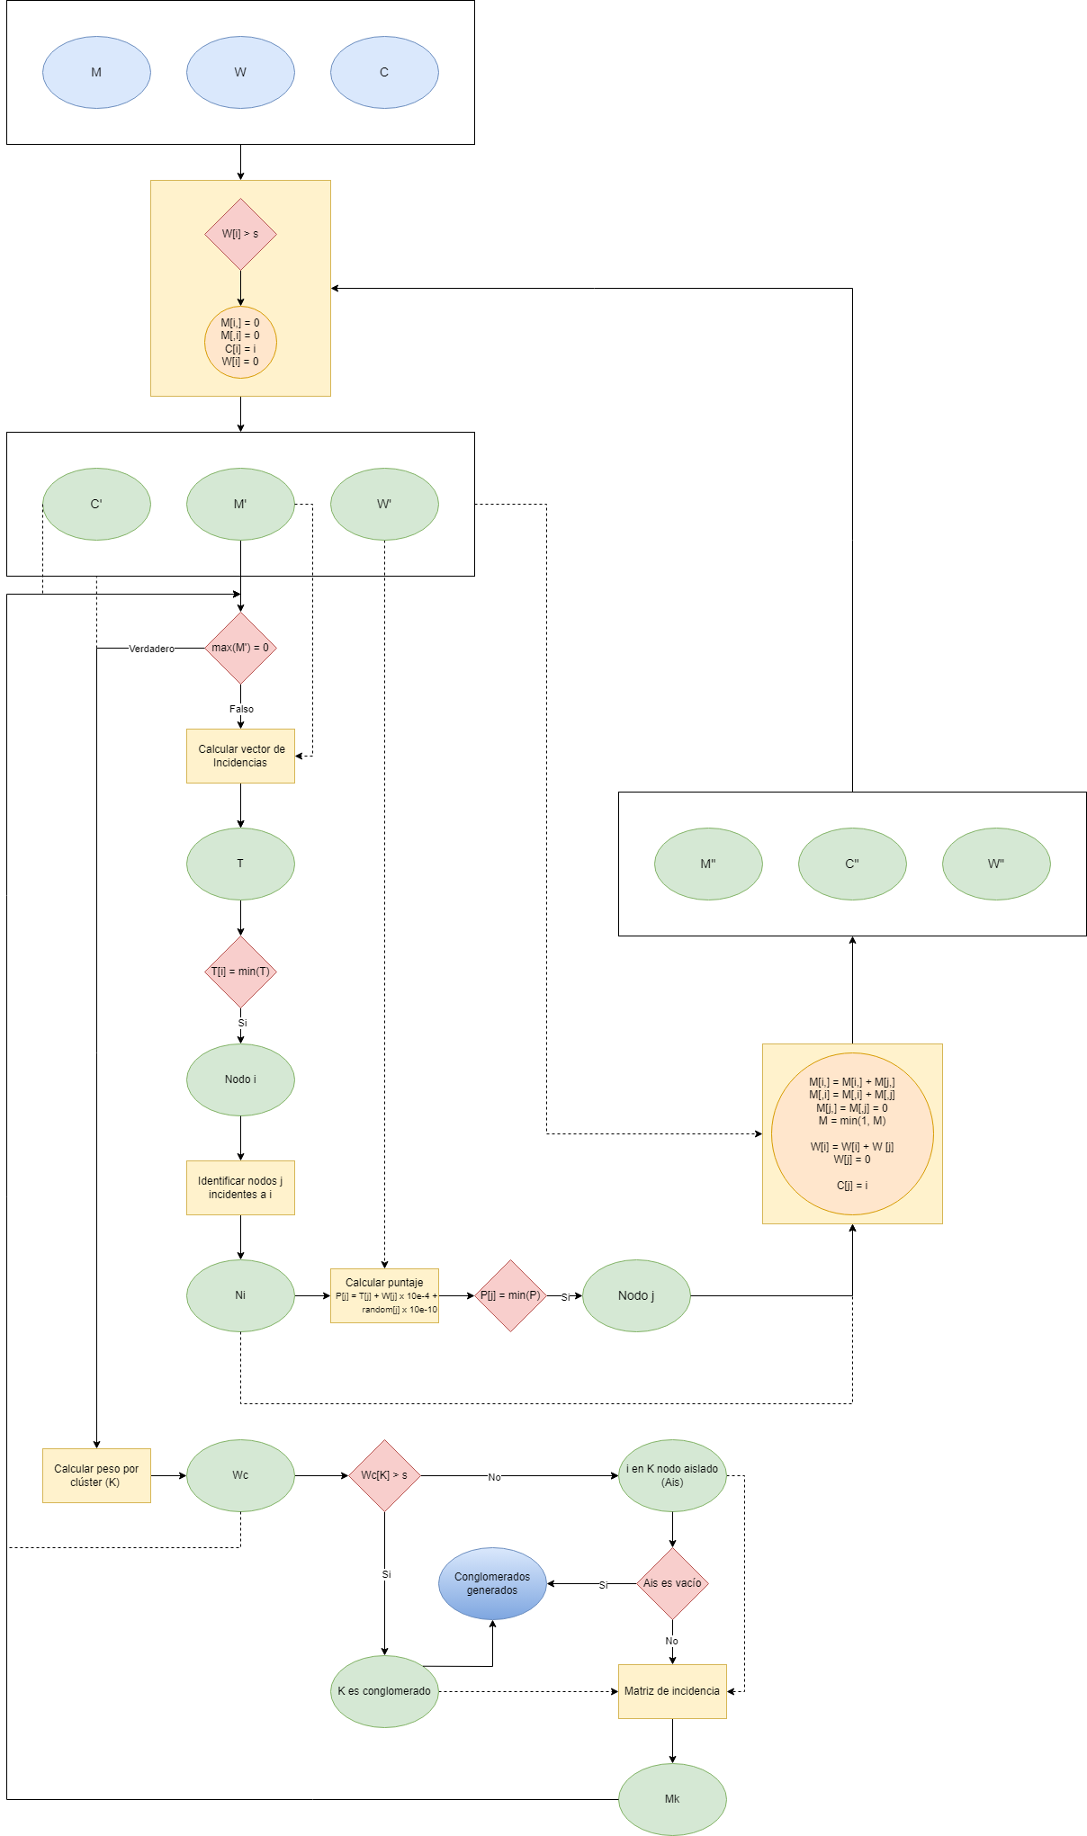
Algoritmo de conglomeración
Algoritmo recursivo
P2: Identificación de nodo(s) inicial(es), nodos a unir y comparación de restricción de tamaño.

Slide 28
Algoritmo de conglomeración
Algoritmo recursivo
P3: Tratamiento de polígonos aislados

Slide 29
Un ejemplo sobre Teselia

Slide 30
Un ejemplo sobre Teselia
Planilandia, novela escrita por Edwin A. Abbott, es una aventura conmovedora de matemáticas puras, una fantasía de espacios extraños poblados por figuras geométricas que piensan y hablan y tienen todas las emociones humanas. No es ningún relato intrascendente de ciencia-ficción.
Teselia, ciudad ficticia inspirada por el universo de Planilandia, es una ciudad rectangular de 10x16 manzanas, sobre la cual se aplicará el algoritmo de conglomeración.
A continuación se presenta el desarrollo del mismo, paso a paso, junto con su resultado final, la generación de conglomerados que cumplen las restricciones de tamaño, peso y pertenencia.

Slide 31
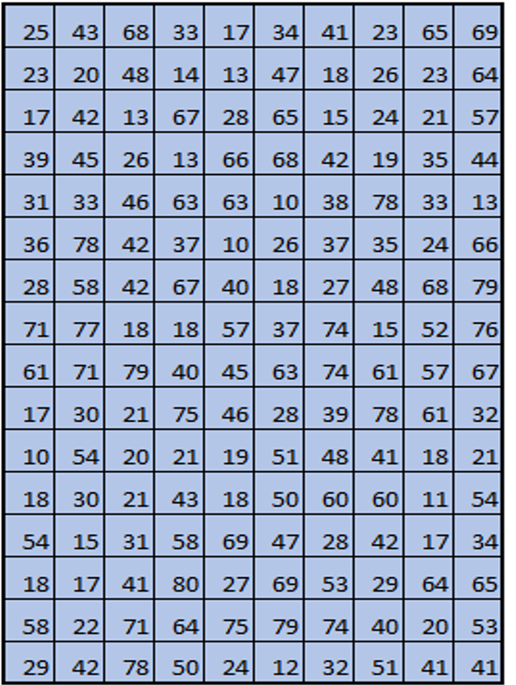
Bienvenidos a Teselia!

Slide 32
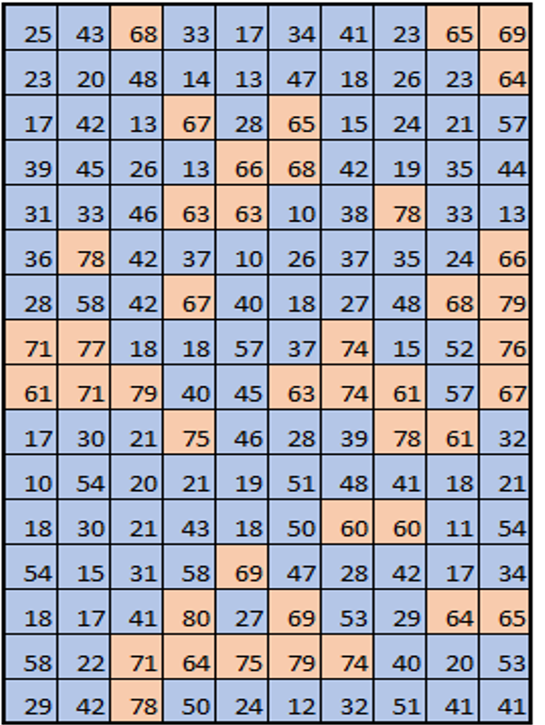
Al fijar un tamaño mínimo de 60, se identifican las manzanas que superan ese umbral.

Slide 33
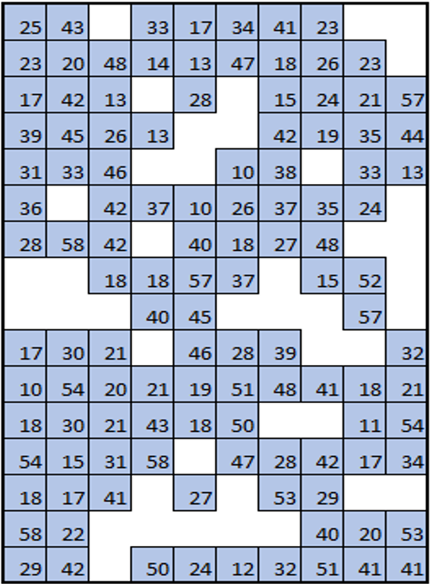
Y al ser conglomerados por si mismo… se excluyen!

Slide 34

Luego, se determinan las manzanas que tienen el menor número de opciones (incidencias) para juntarse con otras.

Slide 35

Y se juntan (tanto incidencias como peso), formando un solo conjunto.

Slide 36
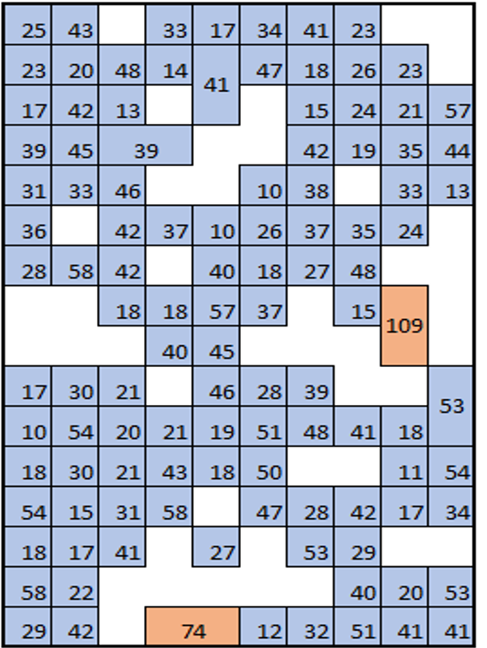
Y, si superan el límite de tamaño, conglomerados nuevos han sido generados.

Slide 37
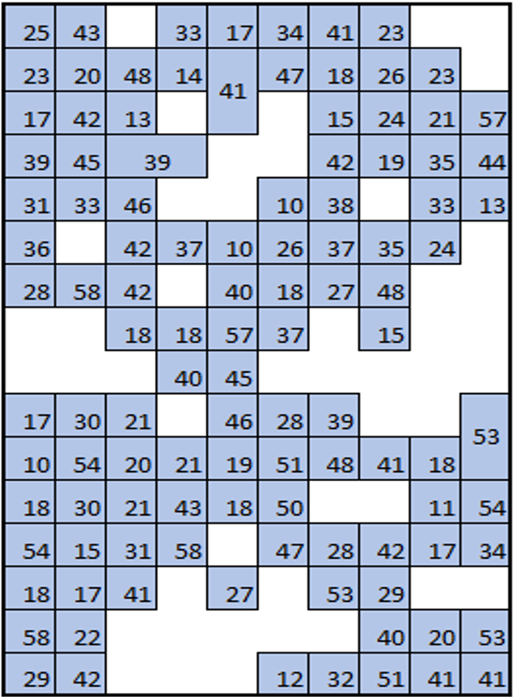
Y se excluyen!

Slide 38
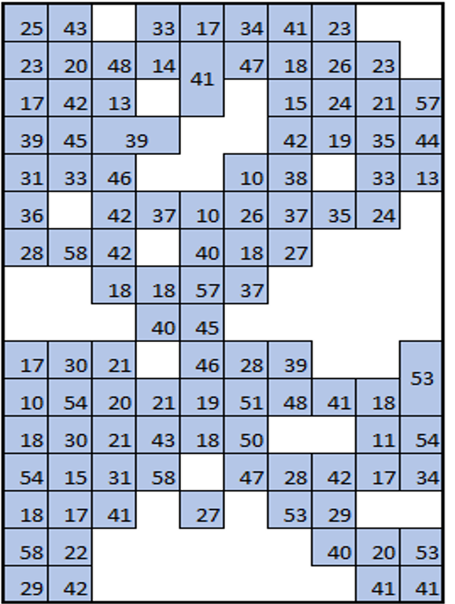
Y así, empezamos este proceso recursivo.

Slide 39
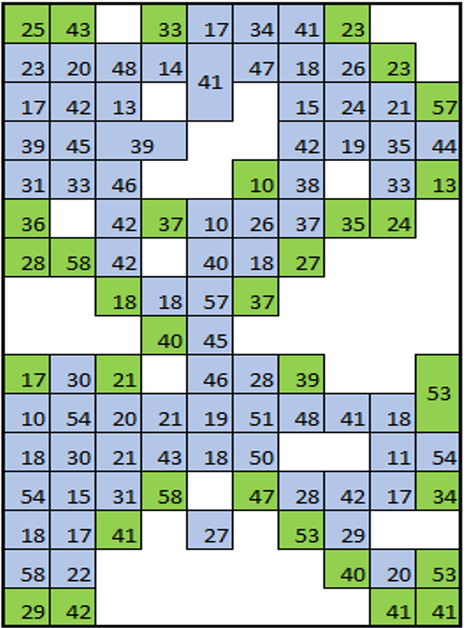
Identificando nuevamente las manzanas con el menor número de incidencias.

Slide 40
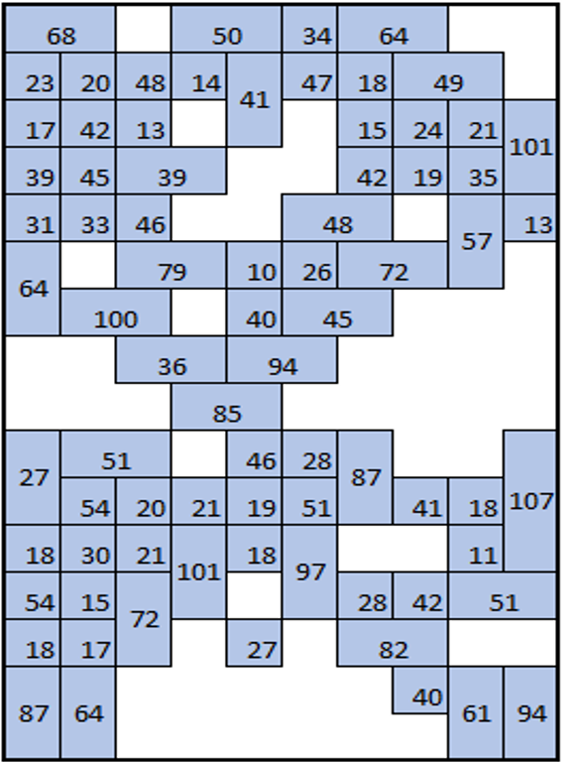
Para juntarlas con las manzanas que comparten frontera.

Slide 41
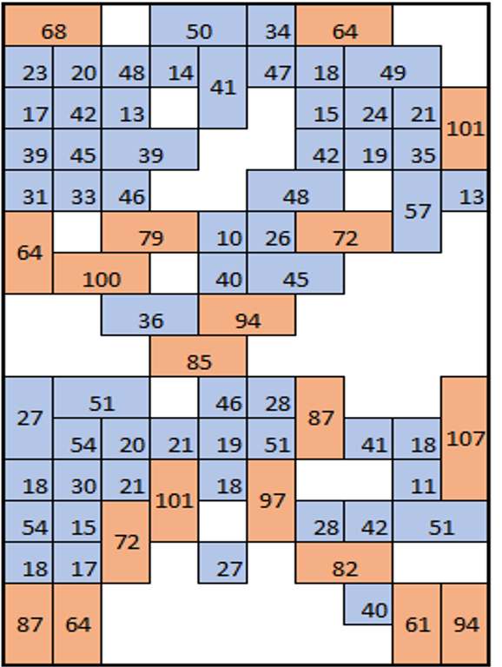
Y evaluando si superan la restricción de tamaño.

Slide 42
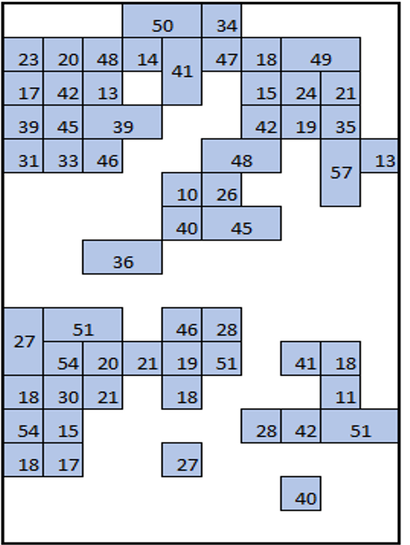
Para ser excluidas si son conglomerados.

Slide 43
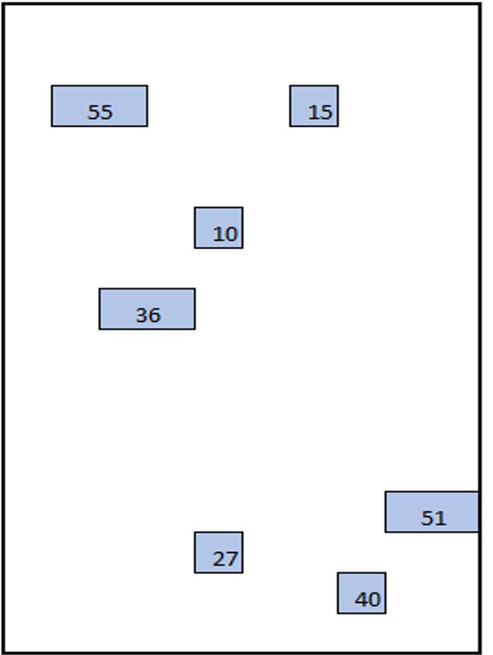
Al final, o todas las manzanas pertenecen a un conglomerado (proceso terminado) o existen conjuntos aislados que no cumplen la restricción de tamaño.

Slide 44
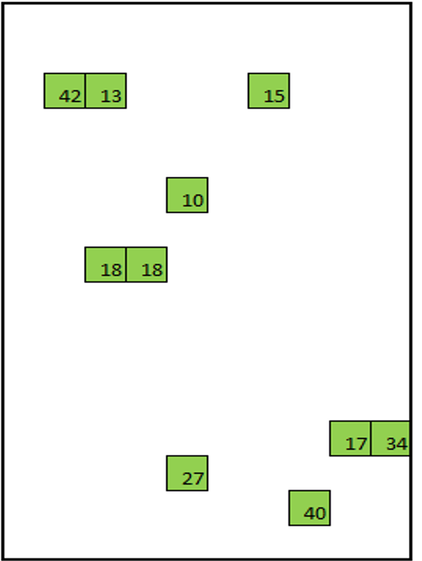
Para el tratamiento de aislados, recuperamos sus nodos y tamaños primigenios.

Slide 45
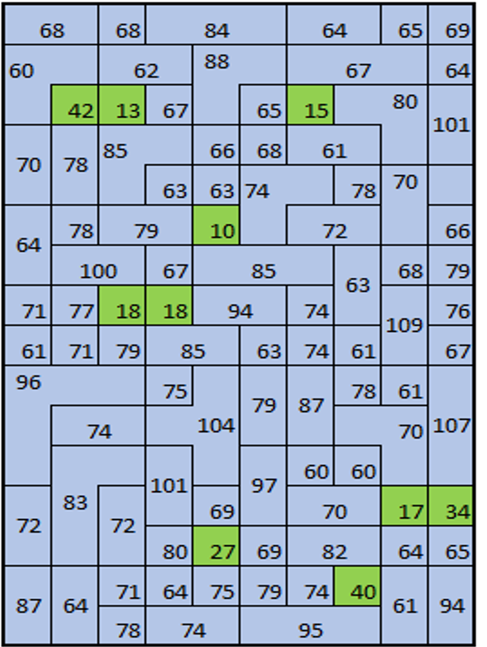
Luego, generamos las incidencias entre las manzanas aisladas y los conglomerados creados.

Slide 46
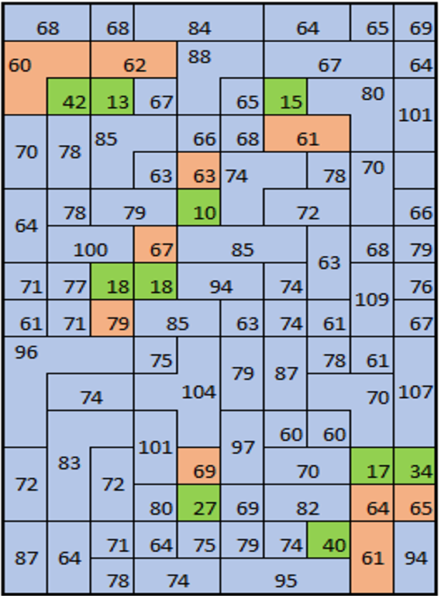
Con esto, se junta la manzana aislada con el conglomerado de menor tamaño que tiene incidencia.

Slide 47
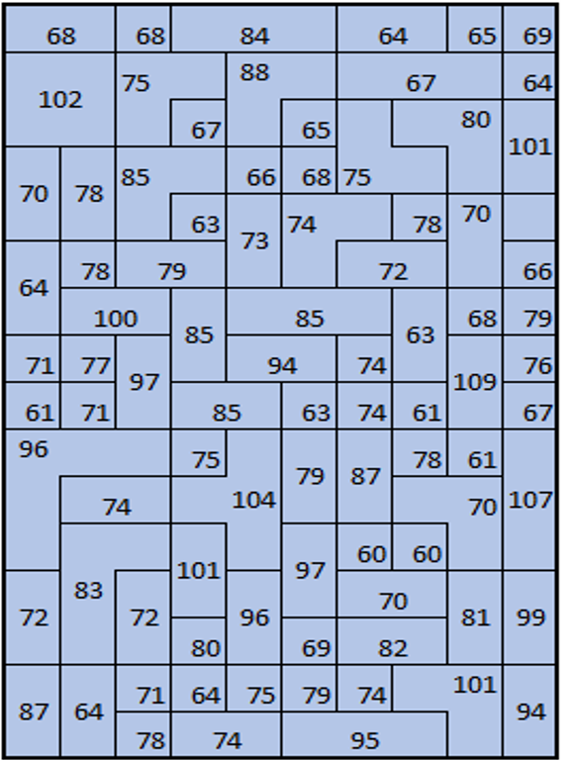
Terminando así el ejercicio de conglomeración sobre Teselia!

Slide 48
Resultados y futuros desafíos
04.

Slide 49
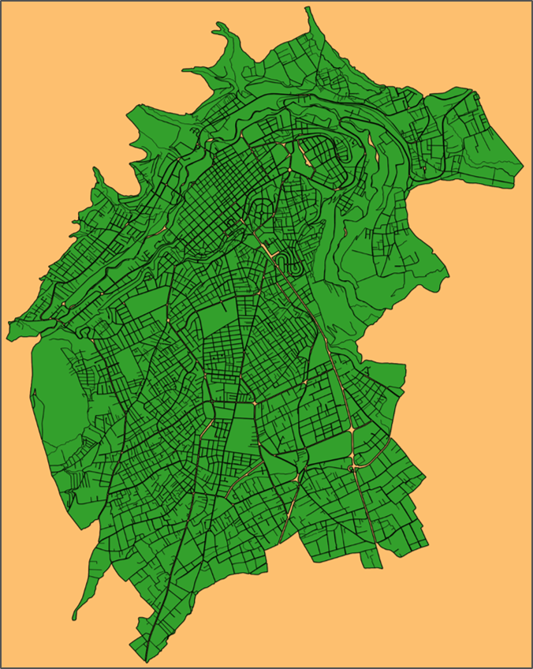
Resultados
Ejercicio práctico para Ambato
Se genera la conglomeración en la ciudad Ambato de la provincial Tungurahua, para realizar las respectivas comparaciones al variar la UPM utilizada.

Slide 50
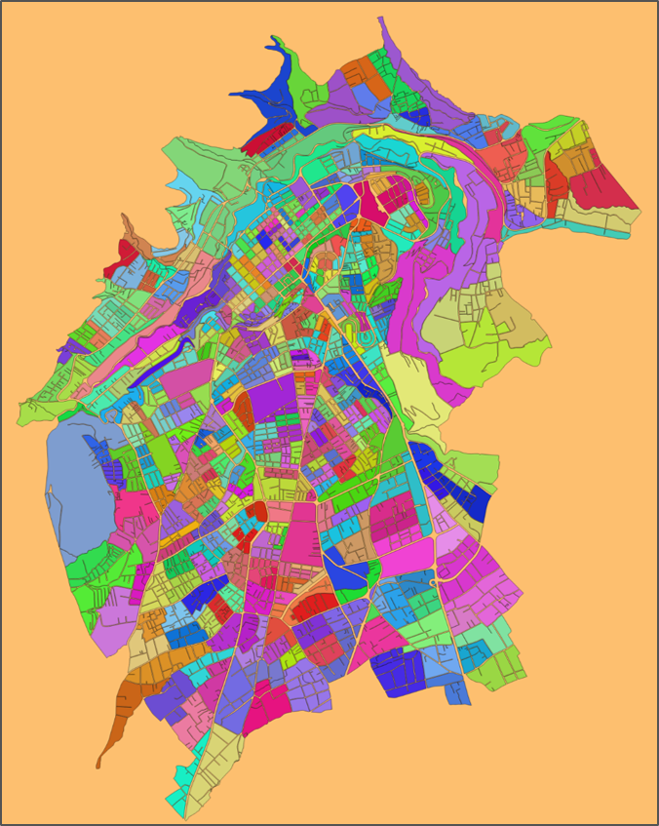
Resultados
Ejercicio práctico para Ambato
Número de sectores censales | Número de viviendas |  |  | Número de manzanas
 | Mínimo | Máximo | Promedio | Mínimo | Máximo | Promedio
432 | 25 | 218 | 106,09 | 1 | 21 | 4,01

Slide 51
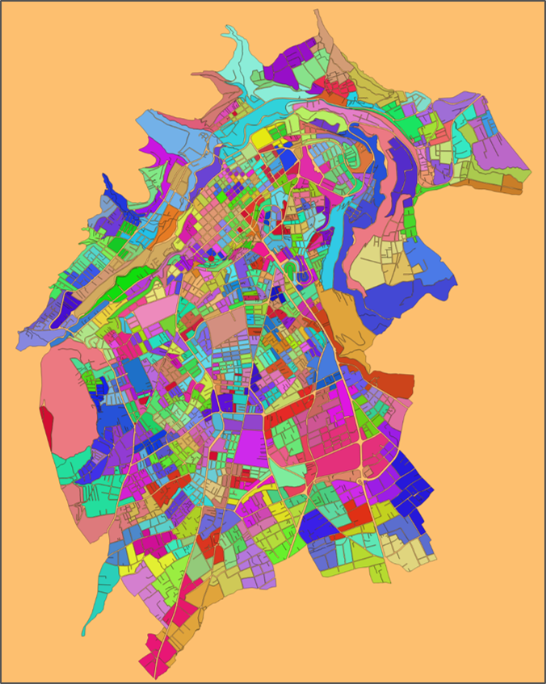
Resultados
Ejercicio práctico para Ambato
Número de conglomerados | Número de viviendas |  |  | Número de manzanas
 | Mínimo | Máximo | Promedio | Mínimo | Máximo | Promedio
449 | 80 | 159 | 102,08 | 1 | 16 | 4,26
444 | 81 | 161 | 103,23 | 1 | 15 | 4,31
431 | 82 | 161 | 106,34 | 1 | 19 | 4,44
430 | 83 | 161 | 106,59 | 1 | 18 | 4,46
428 | 84 | 167 | 107,08 | 1 | 17 | 4,45
424 | 85 | 167 | 108,09 | 1 | 18 | 4,46

Slide 52
Cálculo de estimadores
Diseño muestral
Diseño muestral
Probabilístico bietápico de elementos:
Primera etapa: sectores censales o conglomerados como UPM.
Segunda etapa: selección de 12 viviendas por UPM.
En cada una de las etapas se utiliza un muestreo aleatorio simple, es decir todos los elementos tienen la misma probabilidad de ser seleccionados.
Población objetivo
Todas las personas de la ciudad Ambato.
Tamaño muestral
El tamaño muestral de UPM es 92, mientras que a nivel de vivienda es 1.104. Todas las personas que forman parte de las viviendas seleccionadas serán parte del análisis.

Slide 53
Cálculo de estimadores
Variables a analizar
Las variables que se analizarán son:
Población indígena
Población mestiza
Población que es mujer
Población que tiene alguna discapacidad
Población que sabe leer y escribir
Población cuyo estado civil es soltero
Población cuyo estado civil es casado
Los indicadores serán calculados como proporción y totales.

Slide 54
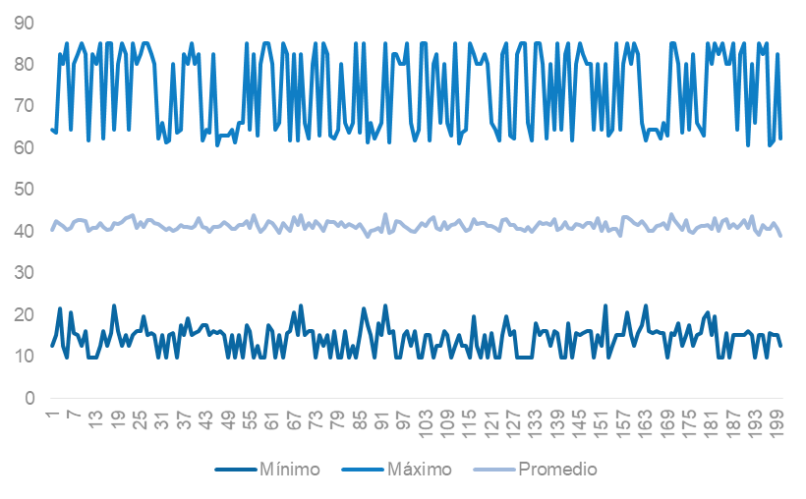
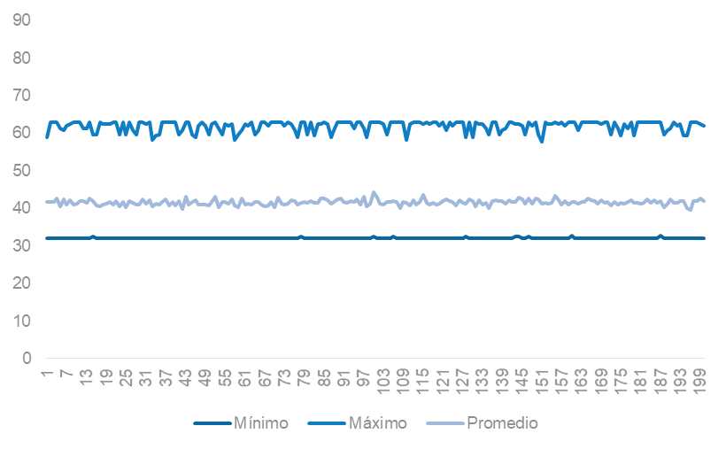
Cálculo de estimadores
Distribución ponderadores
UPM: sectores censales
UPM: conglomerados

Slide 55
Resultados
Indicadores tipo proporción
Variable | Parámetro | Sectores |  |  | Conglomerados
 |  | Media | Varianza | Desviación estándar | Media | Varianza | Desviación estándar
Indígenas | 0,0272 | 0,0268 | 3,90x10⁻⁰⁵ | 0,0060 | 0,0266 | 3,98 x10⁻⁰⁵ | 0,0067
Mestizos | 0,8798 | 0,8801 | 1,16 x10⁻⁰⁴ | 0,0108 | 0,8803 | 1,13 x10⁻⁰⁴ | 0,0101
Mujeres | 0,5171 | 0,5172 | 6,69 x10⁻⁰⁵ | 0,0080 | 0,5172 | 6,96 x10⁻⁰⁵ | 0,0082
Discapacitados | 0,0489 | 0,0489 | 2,01 x10⁻⁰⁵ | 0,0047 | 0,0486 | 2,10 x10⁻⁰⁵ | 0,0047
Leer y escribir | 0,8777 | 0,8781 | 3,70 x10⁻⁰⁵ | 0,0063 | 0,8776 | 3,49 x10⁻⁰⁵ | 0,0062
Solteros | 0,2882 | 0,2891 | 7,08 x10⁻⁰⁵ | 0,0081 | 0,2884 | 6,76 x10⁻⁰⁵ | 0,0085
Casados | 0,3380 | 0,3378 | 9,10 x10⁻⁰⁵ | 0,0082 | 0,3377 | 8,73 x10⁻⁰⁵ | 0,0086

Slide 56
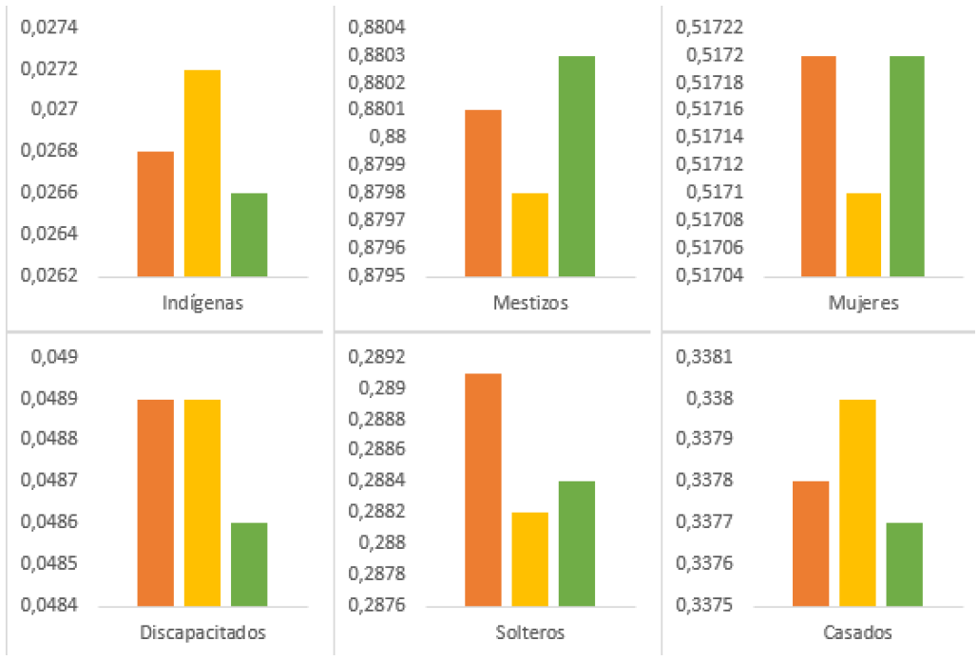
Resultados
Indicadores tipo proporción

Slide 57
Resultados
Comparación
Variable | Indicador de tipo proporción
 | Error relativo |  | Eficiencia relativa | SDc/SDs
 | Sectores | Conglomerado
Indígena | 1,44% | -1,98% | 1,02 | 1,12
Mestizo | -0,03% | 0,05% | 0,97 | 0,94
Mujer | -0,01% | 0,01% | 1,04 | 1,03
Discapacitado | 0,08% | -0,69% | 1,05 | 1,01
Lee y Escribe | -0,05% | -0,01% | 0,94 | 0,98
Soltero | -0,30% | 0,06% | 0,96 | 1,06
Casado | 0,06% | -0,08% | 0,96 | 1,05

Slide 58
Resultados
Indicadores tipo total
Variable | Parámetro | Sectores |  |  | Conglomerados
 |  | Media | Varianza | Desviación estándar | Media | Varianza | Desviación estándar
Indígenas | 4486 | 4326,4 | 1080765,6 | 1075,6 | 4434,7 | 1199291,5 | 962,9
Mestizos | 145337 | 144792,4 | 34068115,6 | 5958,3 | 145922,5 | 27014418,9 | 4881,3
Mujeres | 85421 | 85089,0 | 10049900,6 | 3117,8 | 85435,9 | 7355988,6 | 2492,5
Discapacitados | 8084 | 8061,4 | 749300,4 | 859,9 | 8127,9 | 698415,6 | 833,3
Leer y escribir | 144983 | 144434,8 | 30440939,7 | 5501,3 | 145481,3 | 27179567,7 | 5055,2
Solteros | 47608 | 47344,1 | 4962965,7 | 2279,5 | 47704,9 | 4643290,3 | 2098,7
Casados | 55828 | 55652,9 | 6877996,5 | 2602,7 | 56190,7 | 5579600,4 | 2143,9

Slide 59
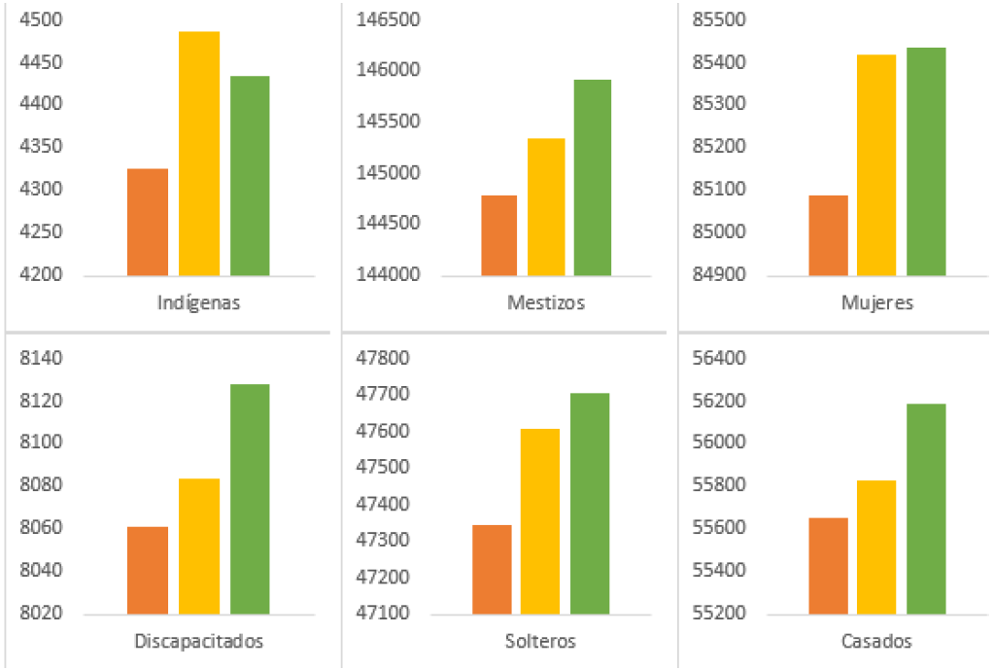
Resultados
Indicadores tipo total

Slide 60
Resultados
Comparación
Variable | Indicador de tipo total
 | Error relativo |  | Eficiencia relativa | SDc/SDs
 | Sectores | Conglomerado
Indígena | -3,56% | -1,14% | 1,11 | 0,90
Mestizo | -0,37% | 0,40% | 0,79 | 0,82
Mujer | -0,39% | 0,02% | 0,73 | 0,80
Discapacitado | -0,28% | 0,54% | 0,93 | 0,97
Lee y Escribe | -0,38% | 0,34% | 0,89 | 0,92
Soltero | -0,55% | 0,20% | 0,94 | 0,92
Casado | -0,31% | 0,65% | 0,81 | 0,82

Slide 61
Resultados
Conglomerados generados
Insumos
Manzanas y sectores de las 1.442 parroquias de Ecuador
4.595.701 viviendas ocupadas a nivel nacional
Resultados
Creación de UPM para todas las parroquias
Aproximadamente 40.000 UPM
5
días
Notes:
1.- Añadirles a una AE cercana, pero haría que sobrepase su capacidad (carga operativa, un encuestador tendrá mas viviendas que censar).
2.- Formar AEs entre los polígonos aislados minimizando la distancia entre ellos (carga no conexa).
3.- Lo que hemos dominado el Algortimo dominó.

Slide 62
Desafíos futuros
MMM
Construcción de las UPM para el marco de muestreo 2022
psuR
Implementación del paquete psuR
ONE
Apoyo a otras oficinas de estadística de Latinoamérica

Slide 63
Muchas gracias!
(Espacio de preguntas)
Mas información a:
angel_gaibor@inec.gob.ec javier_nunez@inec.gob.ec

